Slide 1
DEPARTAMENTO DE CIENCIAS DE LA TIERRA Y DE LA CONSTRUCCIÓN
CARRERA DE INGENIERÍA GEOGRÁFICA Y DEL MEDIO AMBIENTE
Tema:
Generación de una aplicación móvil para navegación de personas no videntes utilizando protocolo NTRIP, proyecto piloto Universidad de las Fuerzas Armadas ESPE
Beltrán Iza Emilio Alejandro
Noroña Meza Cristian Oswaldo
Autores:
Directora del Proyecto:
Ing. Alexander Robayo, MSc.
Docente Evaluador:
Ing. Marco Luna, PhD.
Director Encargado de Carrera:
Ing. Rodolfo Salazar, PhD.
Secretaria académica:
Abg. Michelle Benavides.

Slide 2
Introducción

Slide 3
Planteamiento del Problema
Existen en el país alrededor de:
54 480 (11.56%)
personas no videntes
(CONADIS, 2021).
Desplazamiento sin autonomía e independencia
Falta de asistencia en espacios sociables
Perdidas, accidentes y falta de orientación
Información desactualizada e imprecisa de elementos, rutas y accesos en la navegación.
La mayoría de aplicaciones no cuenta con métodos de corrección navegación

Slide 4
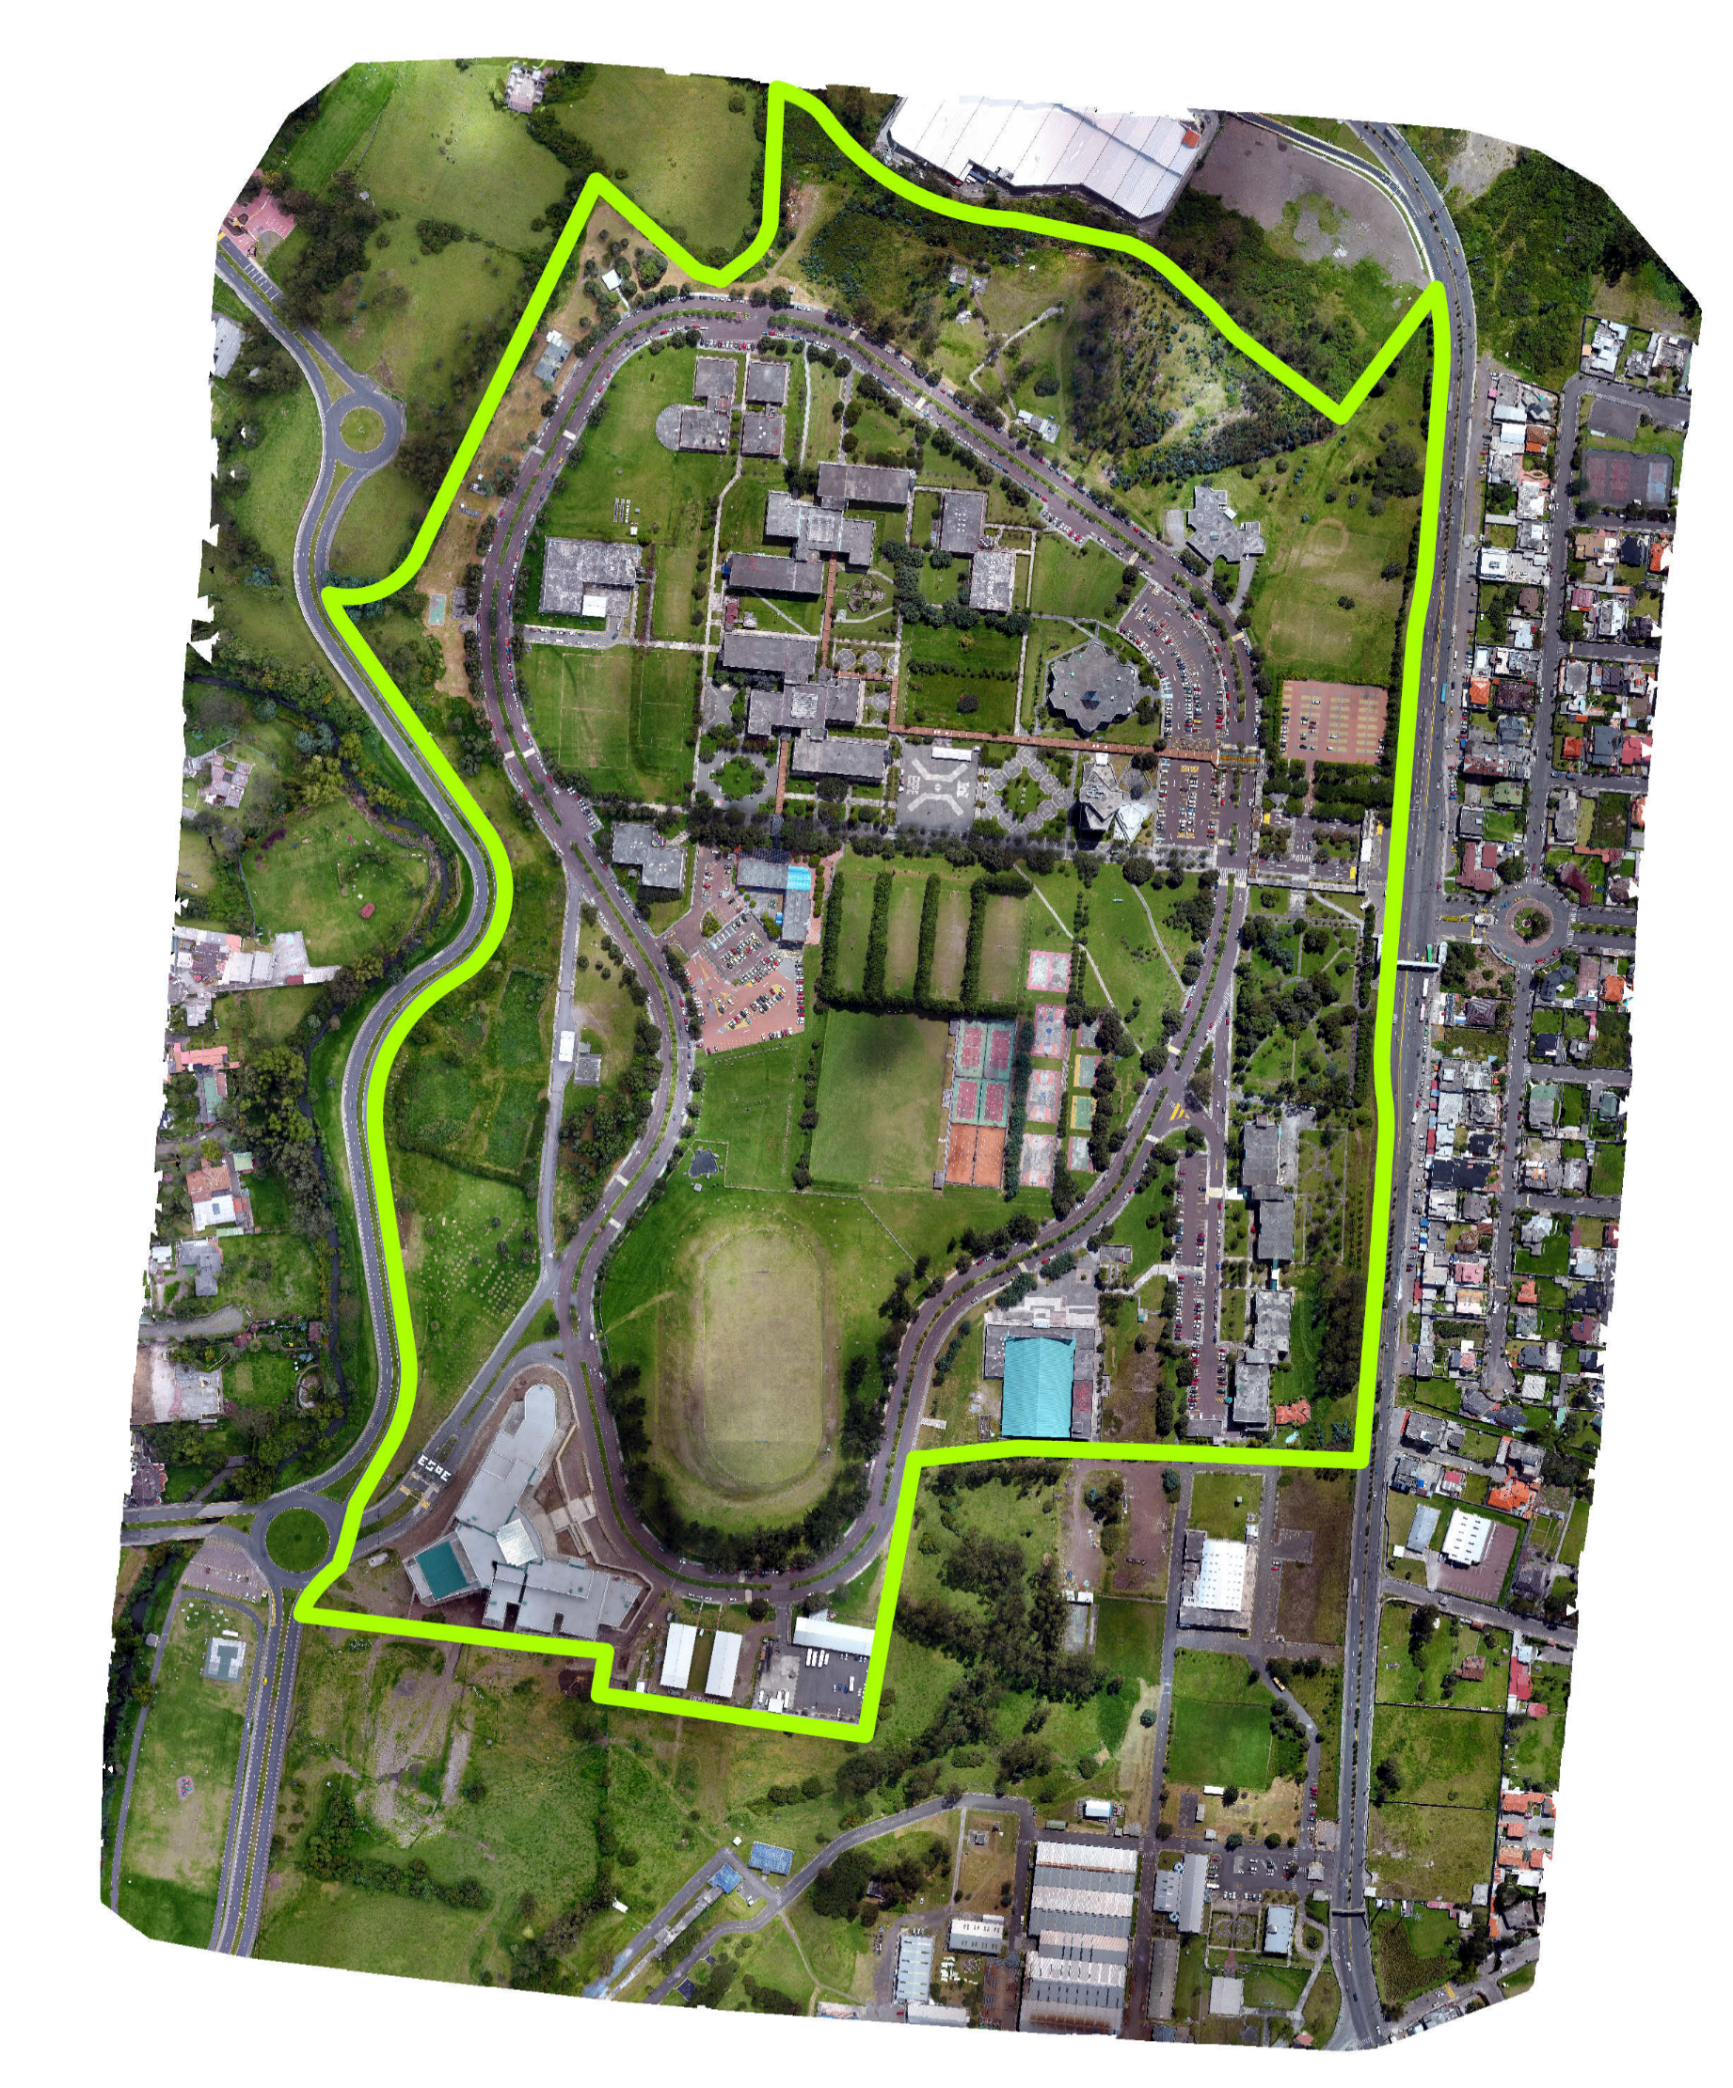
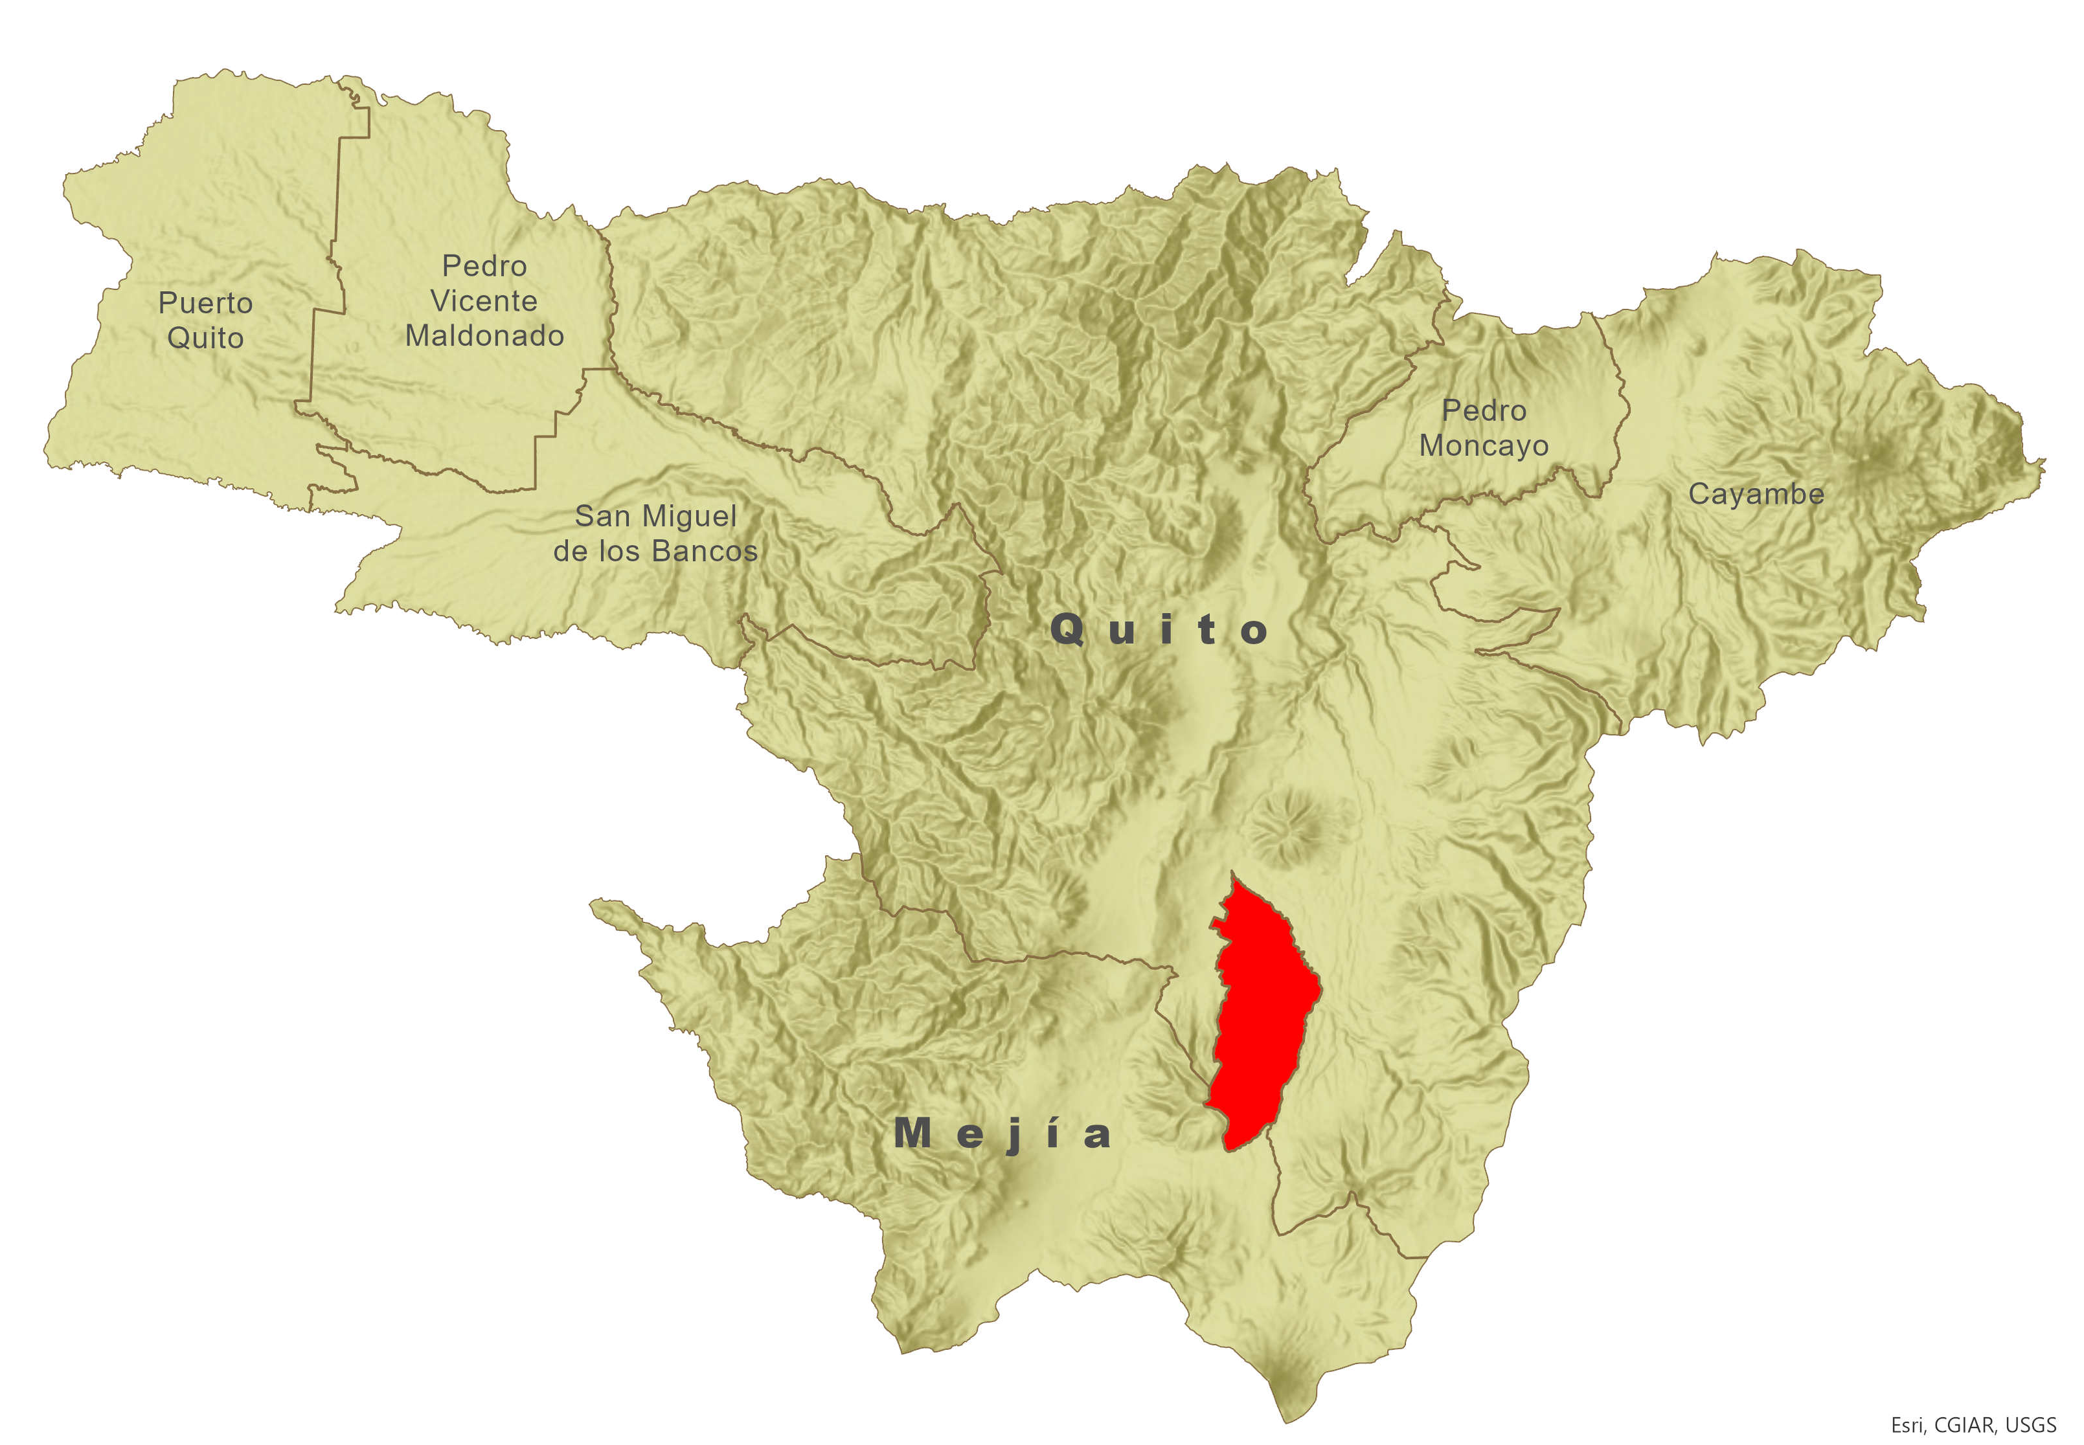
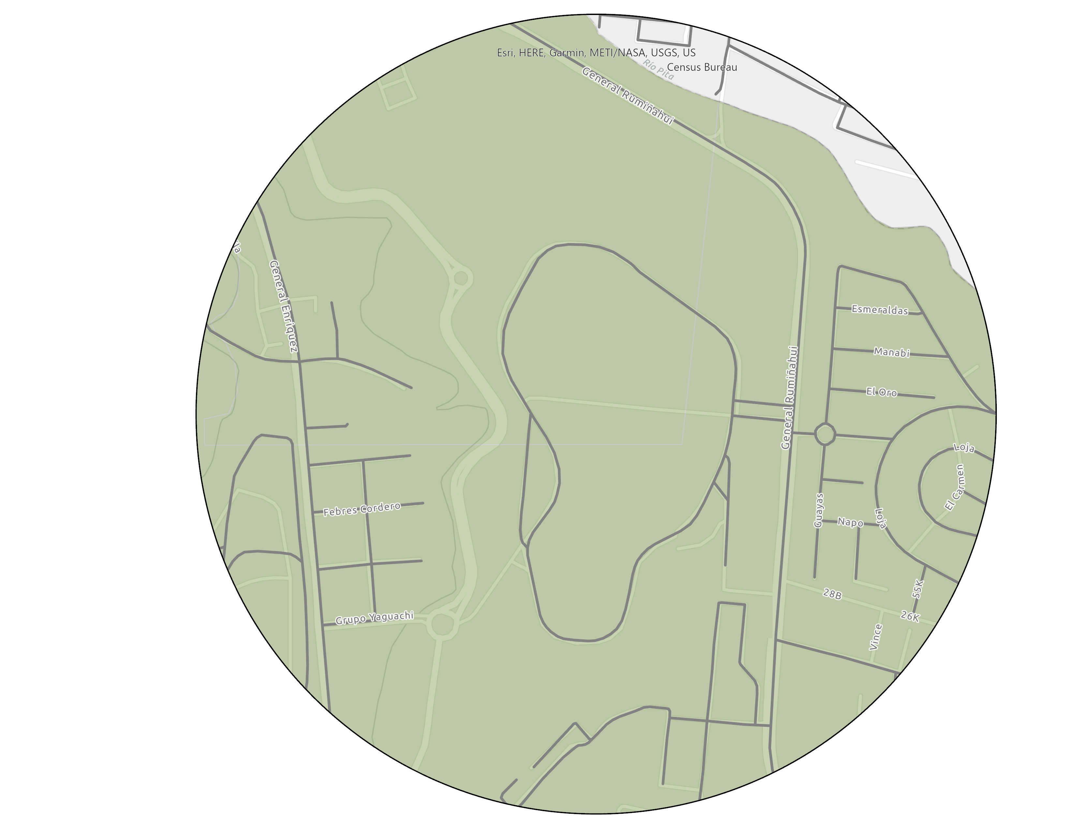
Área de Estudio
Pichincha
Rumiñahui
Universidad de las Fuerzas Armadas ESPE Campus Matriz, ubicada en la Av. General Rumiñahui s/n y Ambato parroquia Sangolqui, cantón Rumiñahui, provincia de Pichincha

Slide 5
Objetivos
Objetivo General
Generar una aplicación móvil para navegación utilizando el protocolo NTRIP, enfocado a la movilidad autónoma de personas con discapacidad visual, proyecto piloto Universidad de las Fuerzas Armadas ESPE.

Slide 6
Objetivos
Objetivos Específicos
Generar y clasificar cartografía base a detalle de obstáculos, accesibilidad/movilidad, infraestructura y espacios verdes, para crear una base de datos GDB mediante plataforma SIG.
Evaluar condiciones de hardware y software del smartphone Android para la recepción de sistemas GNSS en espacios abiertos con correcciones NTRIP, cobertura de telefonía celular y disponibilidad de internet del dispositivo con uso de datos móviles y wifi.
Diseñar un visualizador web mediante la identificación y asignación de elementos en las capas vectoriales proporcionada por la base de datos GDB a través de la transferencia al servidor web de la plataforma SIG
Evaluar estadísticamente la precisión de navegación en la aplicación con puntos de control medidos con receptores GNSS.
Generar los algoritmos de programación para corregir la posición a través del protocolo NTRIP, detección temprana de obstáculos y determinar las rutas óptimas, con una interfaz amigable en la estructura base del funcionamiento de la aplicación móvil para Android.

Slide 7
Marco Teórico

Slide 8
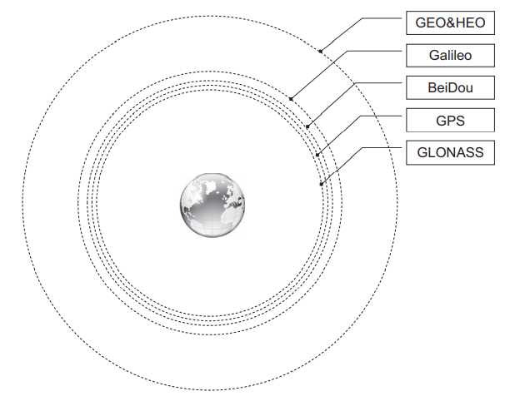
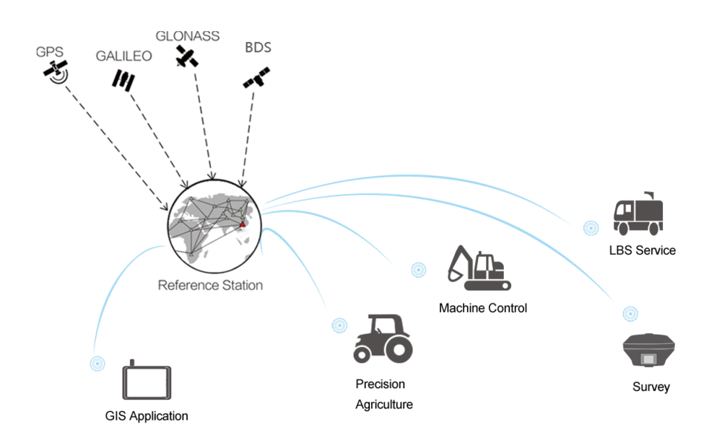
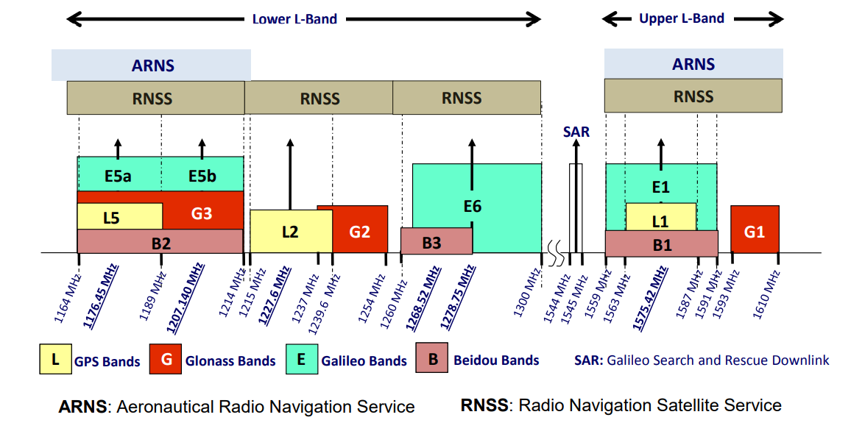
Sistemas Globales de Navegación por Satélite (GNSS)
Configuración de las Orbitas GNSS
35 786 km
23 600 km
21 520 km
20 200 km
19 100 km
(Petrovski, 2014)
Señales de transmisión
(Sanz Subirana et al., 2013)

Slide 9
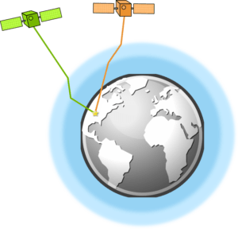
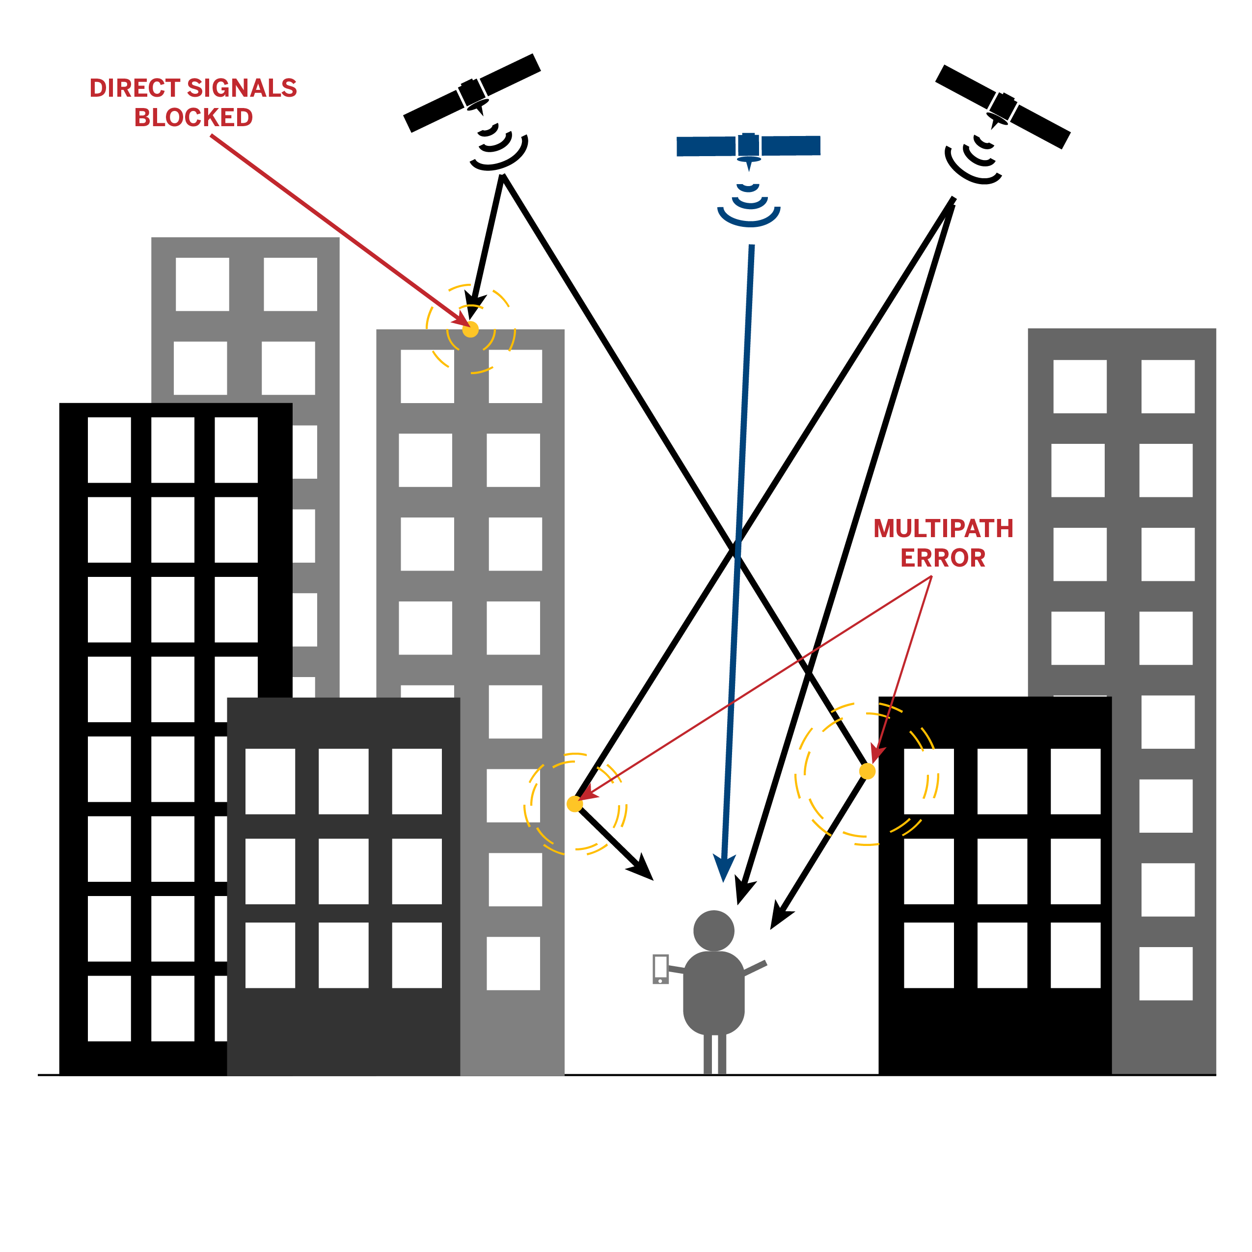
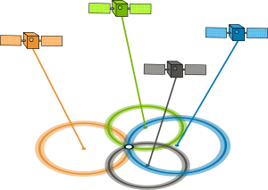
Fuentes de Error
Fuente de error | Tipo de error | Error estimado
Satélite | Variaciones de las Orbitas | Depende de la calidad de efemérides transmitidas
 | Relojes internos (osciladores) | ± 2 m
 | Geometría de los satélites (DOP) | -
Propagación de la señal | Retrasos Troposféricos | ± 2.5 m (condiciones óptimas)
 | Retraso Ionosférico | ± 5 m (condiciones óptimas)
 | Multipath | ± 1 m
 | Pérdida de ciclos | -
Receptor | Reloj interno (osciladores) | ± 2 m
 | Error en las coordenadas referencia | Depende de la calidad de la coordenada conocida
Retraso Atmosférico
Multipath
(Balsa Barreiro, 2014)
DOP
Variación de Orbitas

Slide 10
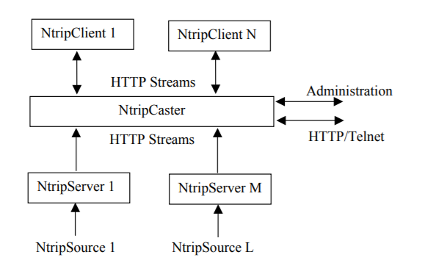
NTRIP
Correcciones GNSS calculadas por las estaciones de monitoreo continuo
Formatos de transferencia de datos RTCM 3.X y 2.X
Estación EPEC
TCP/IP :regme-ip.igm.gob.ec
4
Stream de Corrección (IGS)
3
IGM
(Silva Villacrés, 2014)
Sentencia NMEA
2
1
(BKG, 2004)
(Godínez R, 2010)

Slide 11
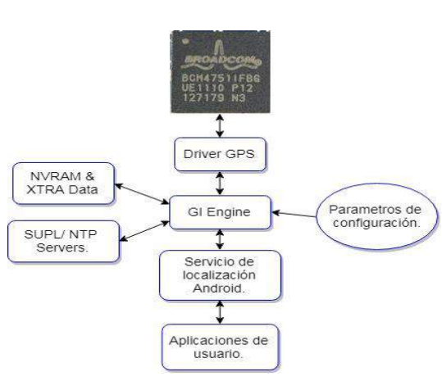
Estructura del Chip GPS
Es el hardware del receptor GPS conformado por un oscilador y la antena.
Conexión del chip GPS al sistema operativo Android, a través de las APIs
Procesar los datos del código fuente del sistema
Conjunto de herramientas programadas (JAVA).
Facilitar el registro, visualización e interpretación de la localización (Google Maps, GPS Test)
1
2
1
3
2
4
5
3
Los nuevos avances de la tecnología en el chip GPS, permite rastrear GLONASS, GALILEO y BEIDO
4
AGPS-GPS
AGPS-GPS-GLONASS
GNSS
5
(Latorre, 2012)
(Sagñay & Freire, 2018)

Slide 12
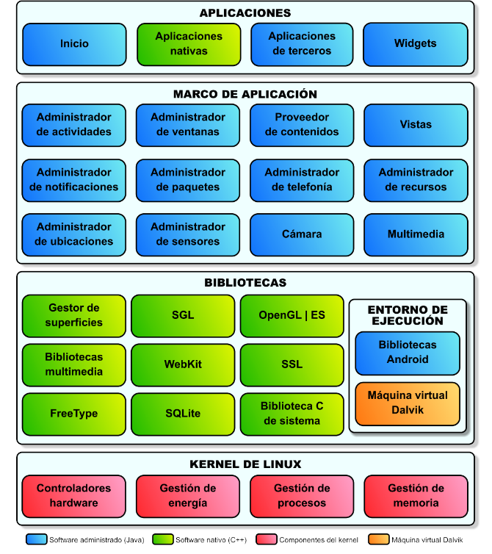
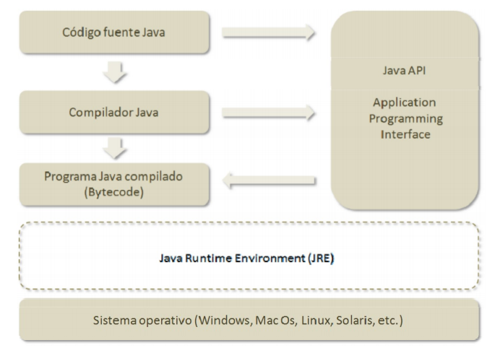
Sistema Operativo
Sistema Operativo Android
Leguaje de programación Java
(Android Developers, 2020)
(Martínez, 2002)

Slide 13
Metodología

Slide 14
Etapas
Recepción del protocolo NTRIP
Aplicación Móvil de Navegación
3
Desarrollo del Visualizador Web
Evaluación de la Precisión
4
Diseño del Mapa Base
2
5
1

Slide 15
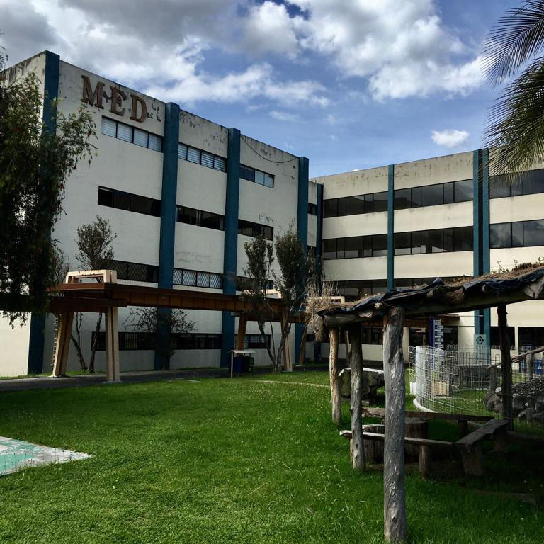
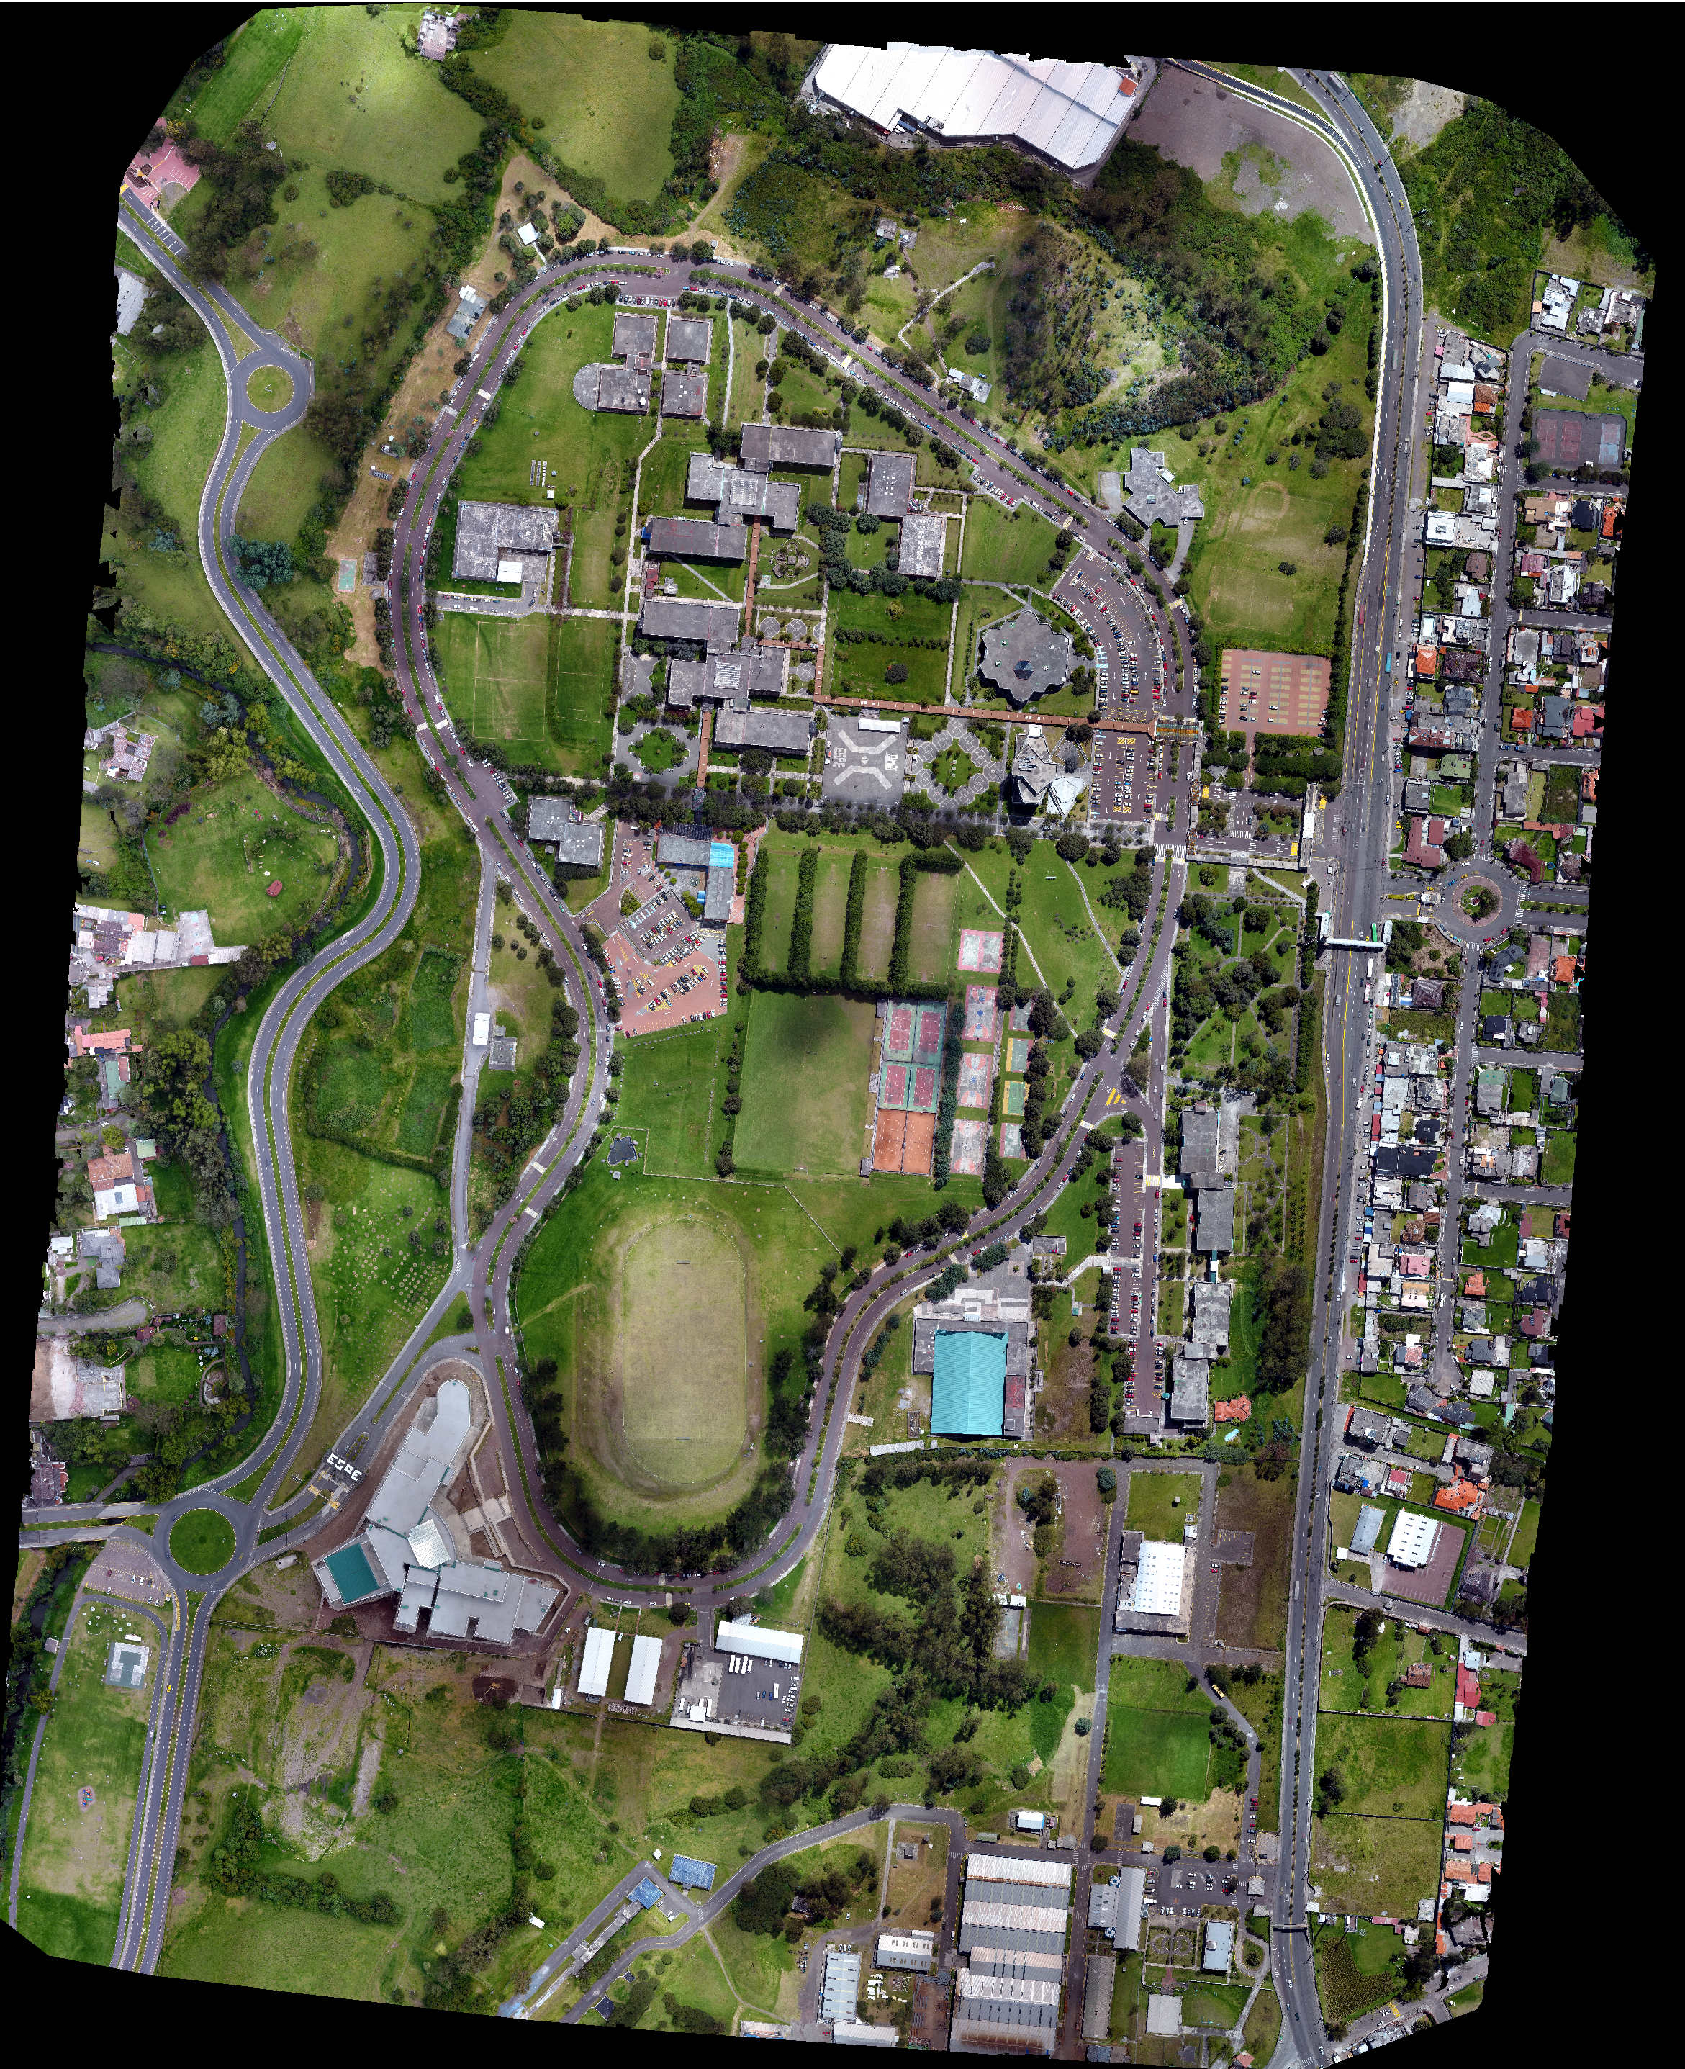
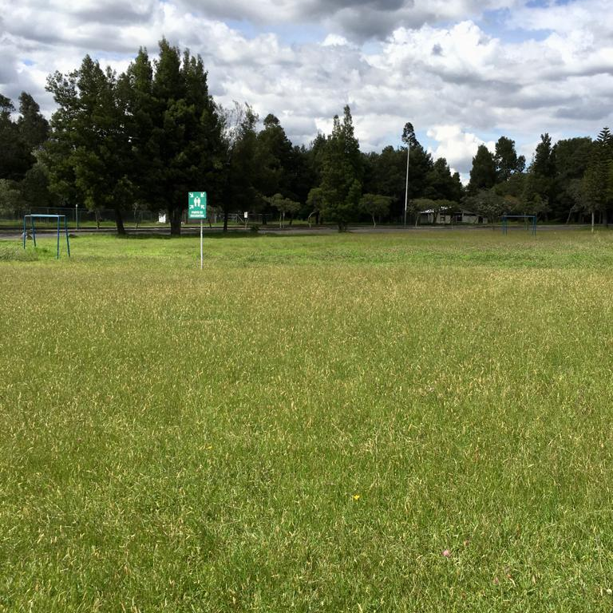
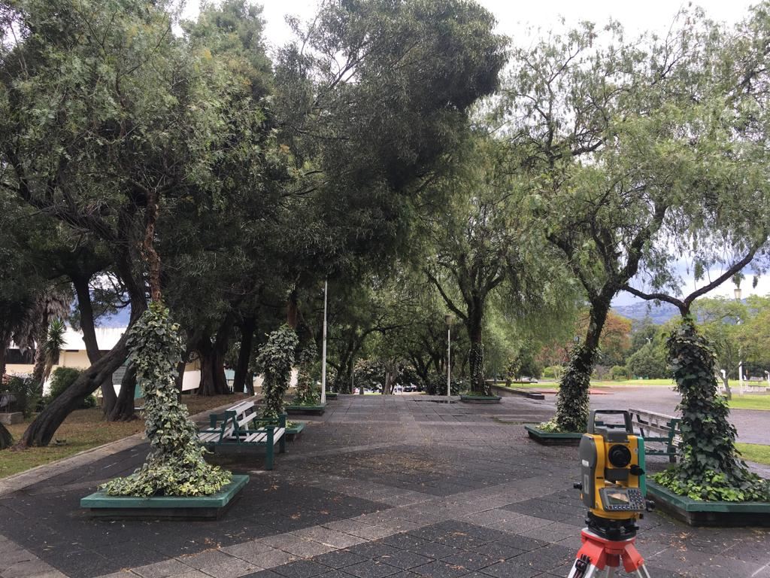
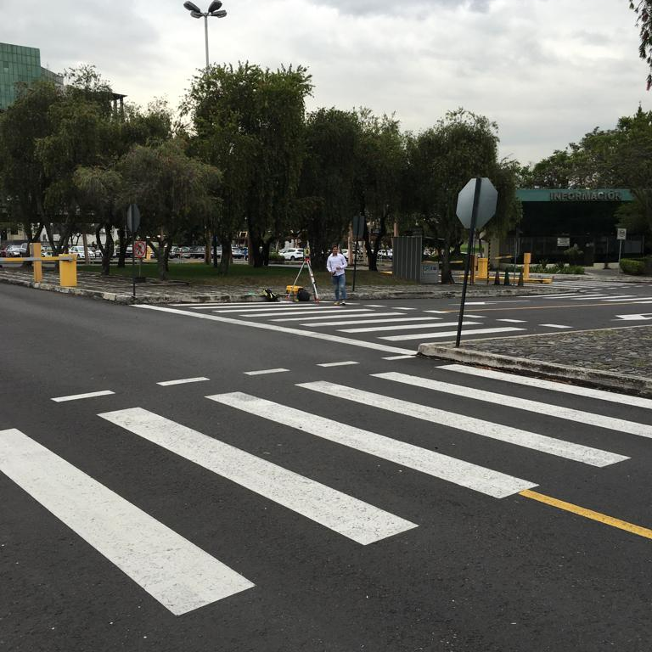
Diseño del Mapa Base
Geodatabase
Infraestructura
Áreas Verdes
Obstáculos
Movilidad - Accesibilidad

Slide 16
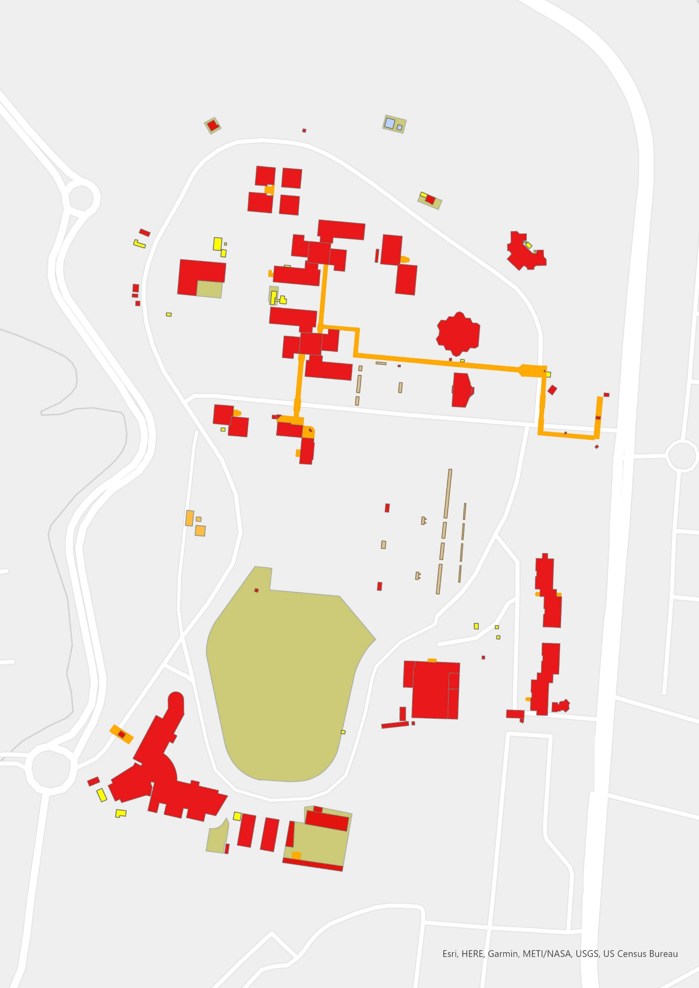
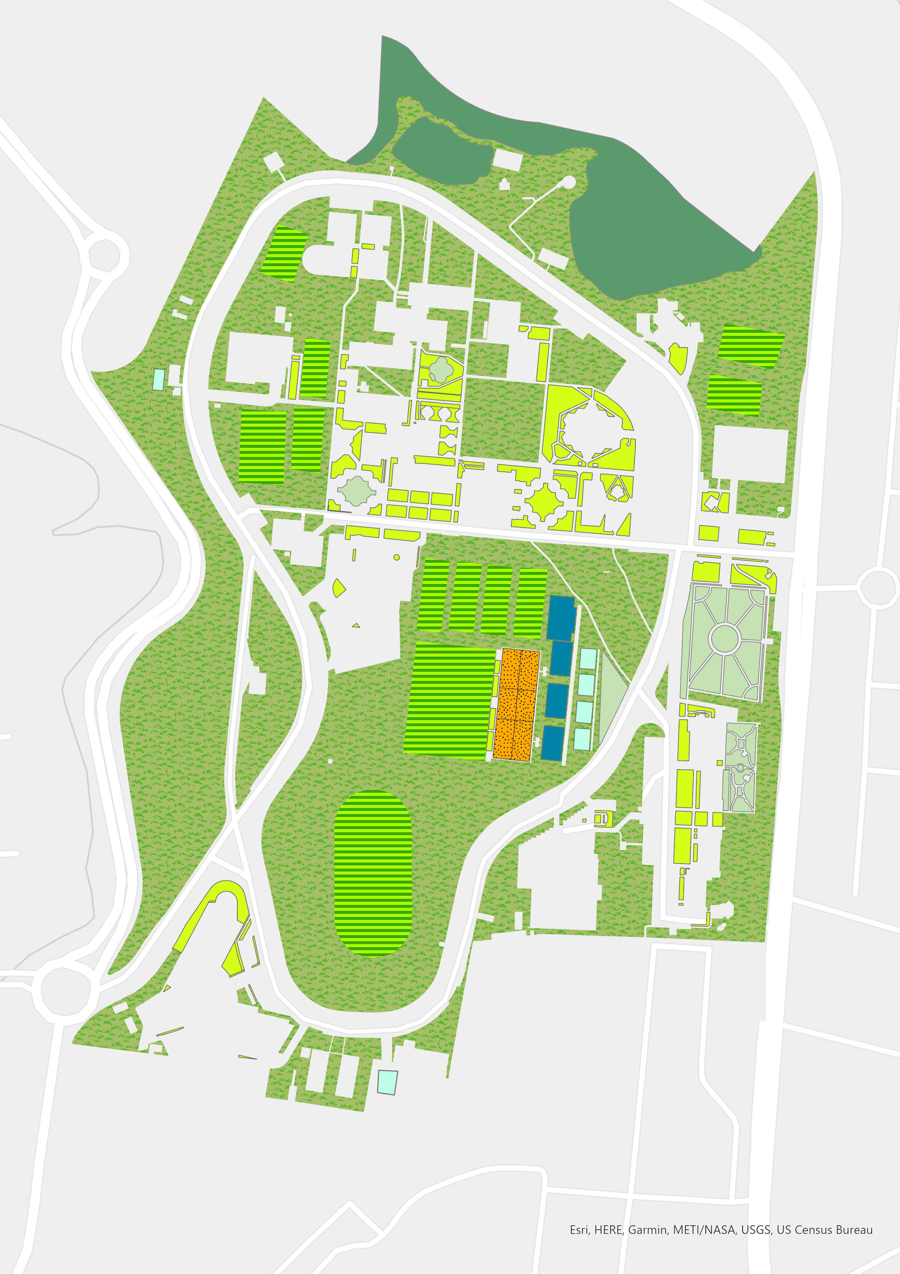
Diseño del Mapa Base
Infraestructura
Áreas Verdes
Feature Dataset
Cerca Cubierta Edificio Gasolinera Sistema Eléctrico Torre Agua Tribuna
Feature Dataset
Bosque Cancha Espacio Verde Jardín Parque

Slide 17
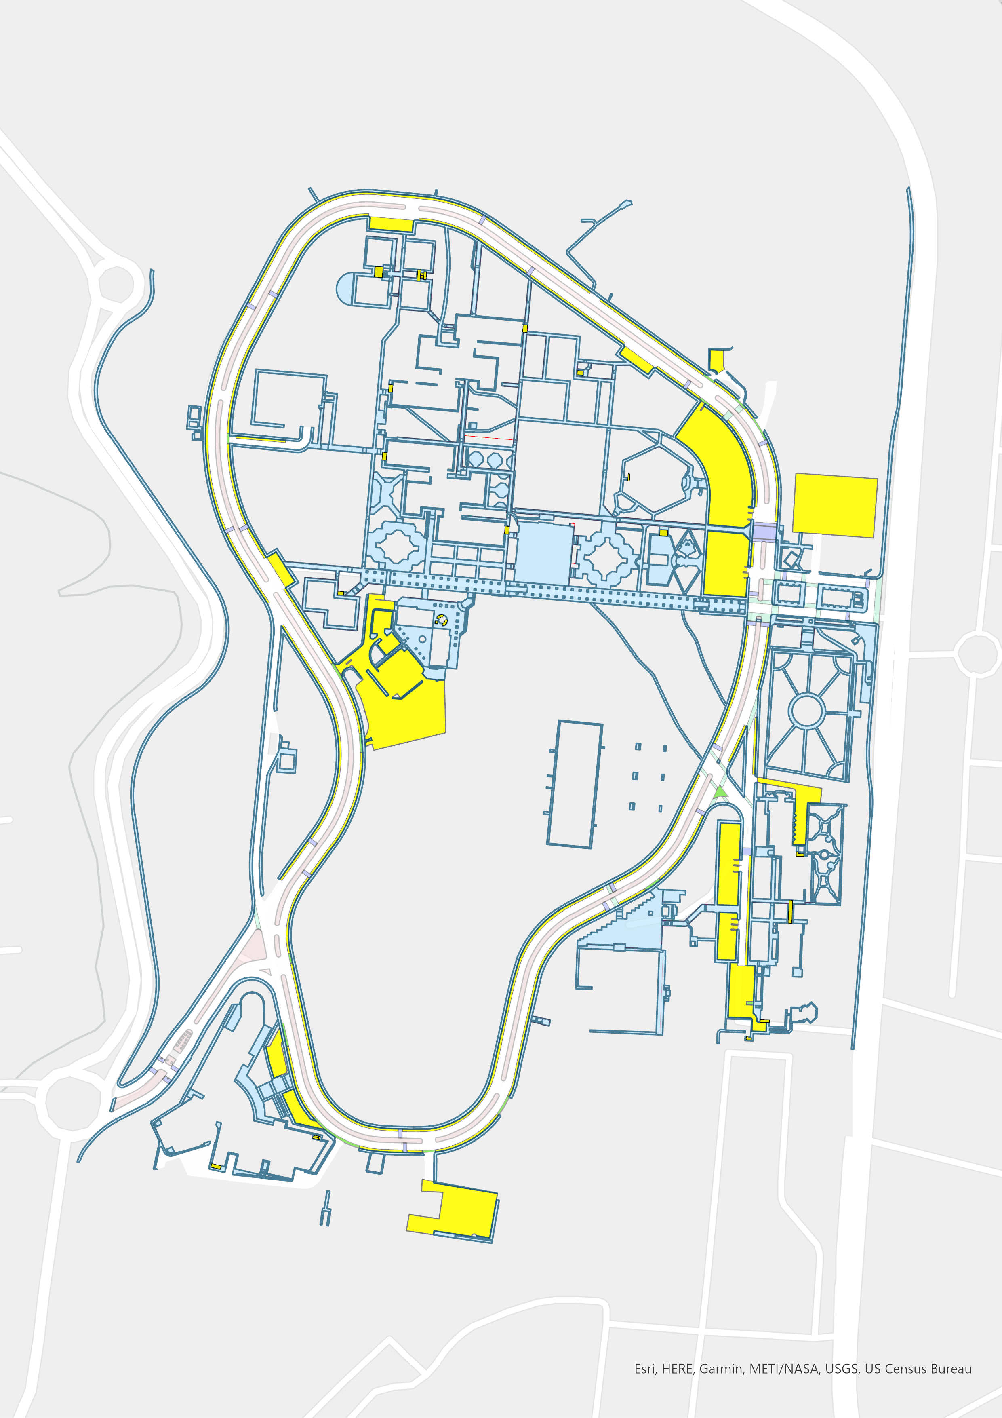
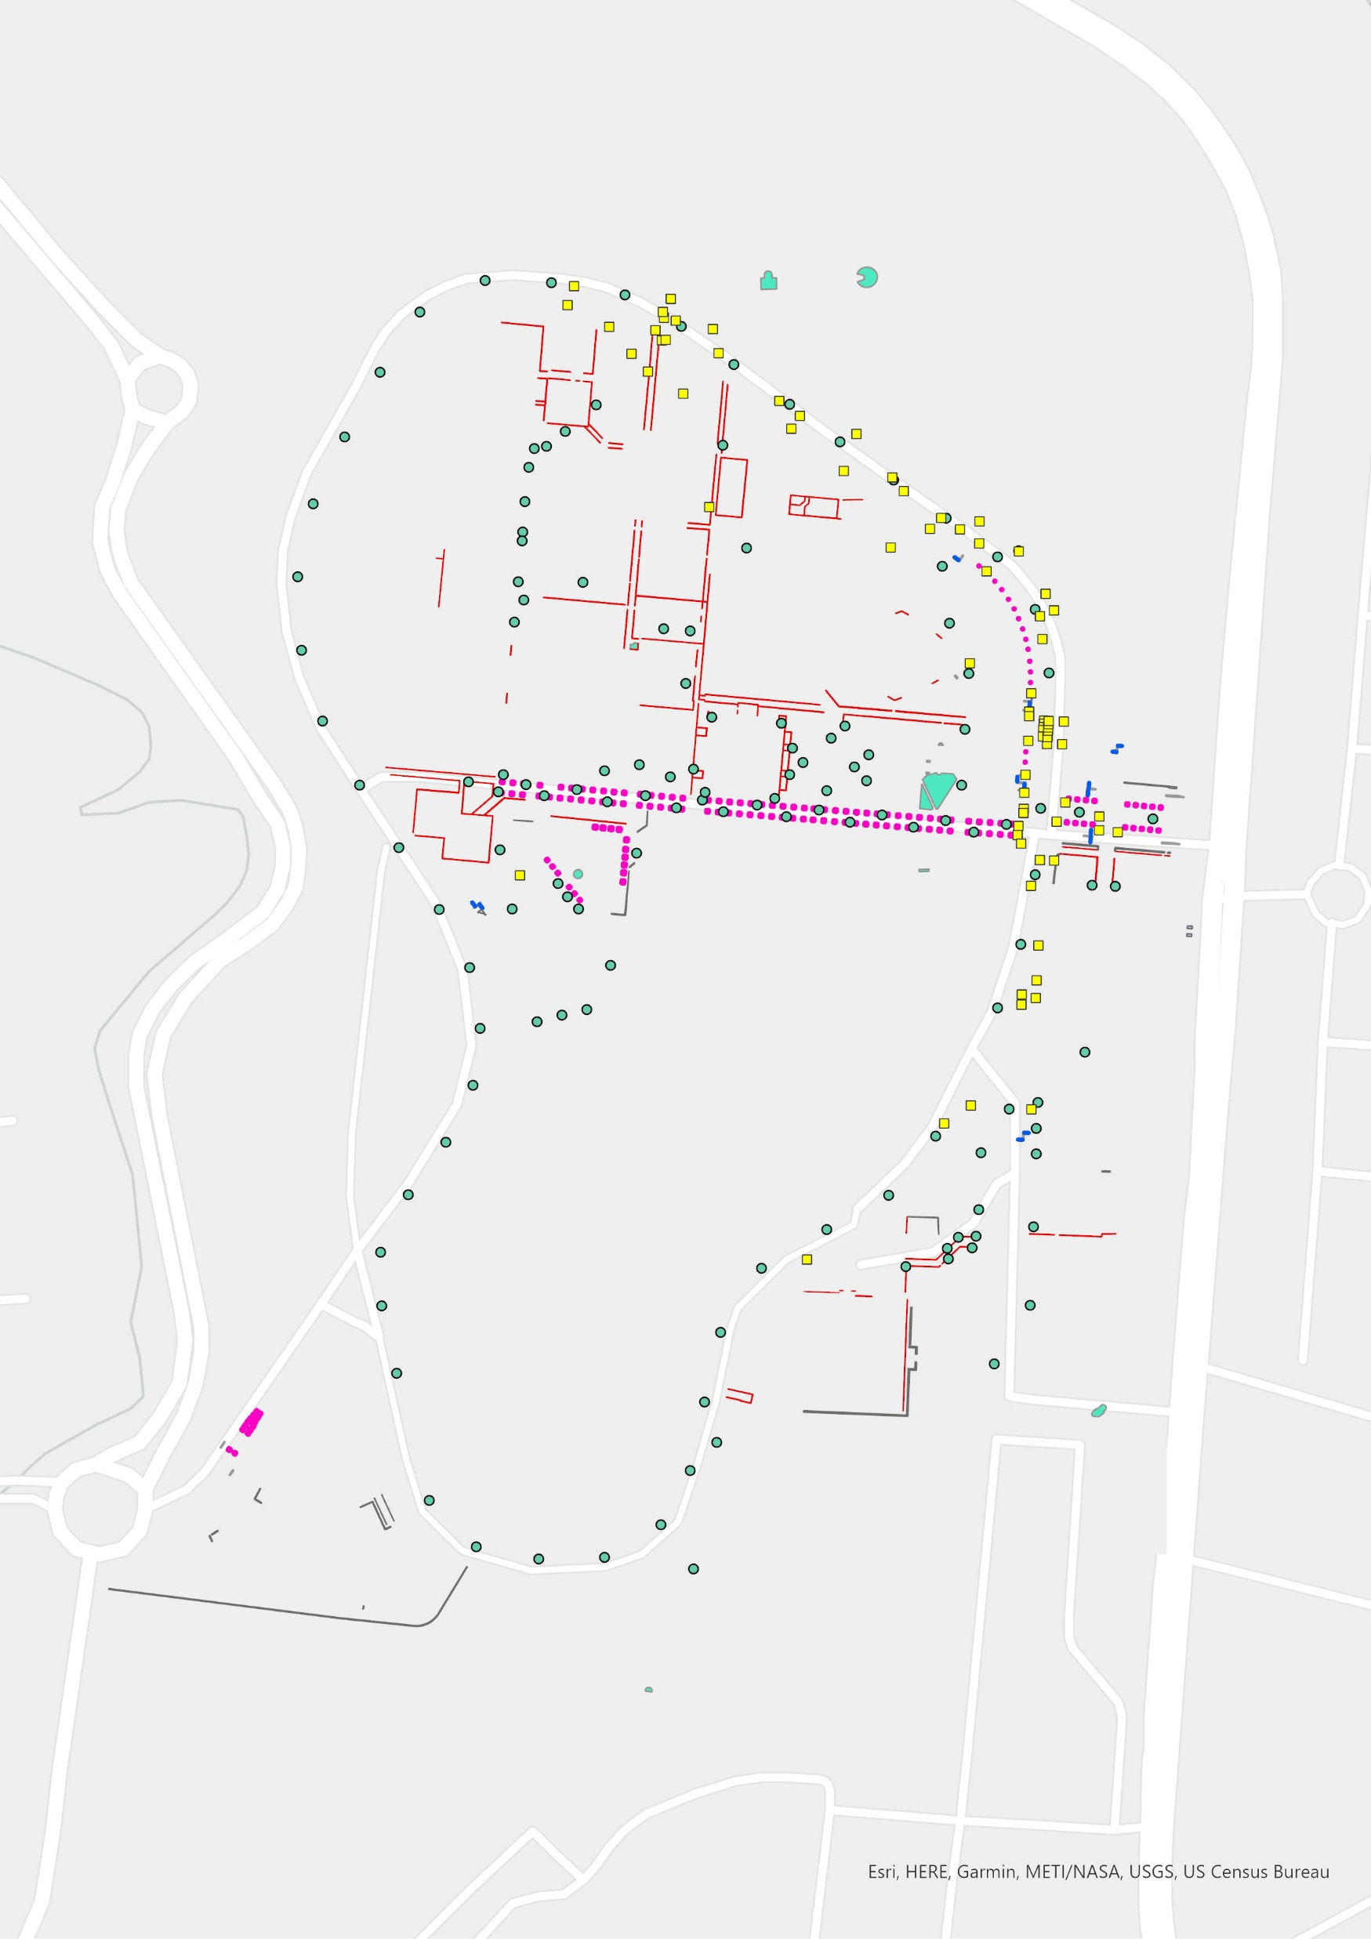
Diseño del Mapa Base
Movilidad - Accesibilidad
Obstáculos
Feature Dataset
Acera Cuneta Escalinata Isla Seguridad Parqueadero Parterre Paso Peatonal Rompe Velocidad Vía
Feature Dataset
Barrera Barrera Control Vehicular Maceta Monumento Poste Señalética

Slide 18
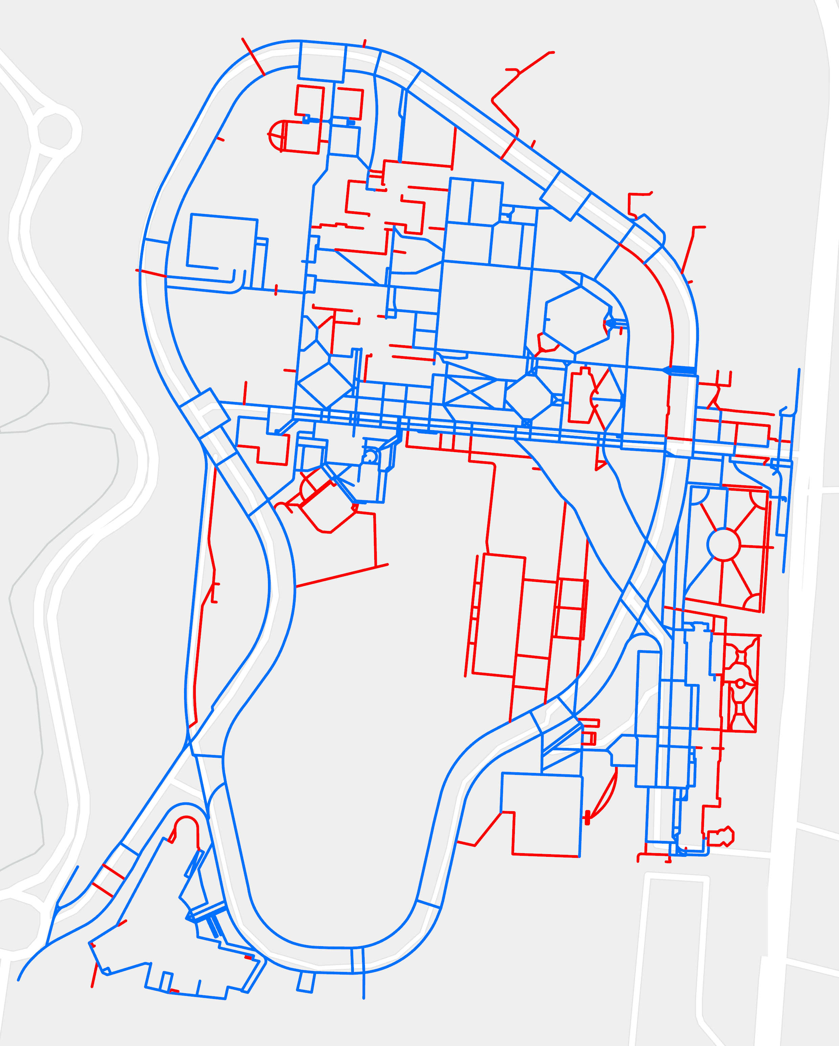
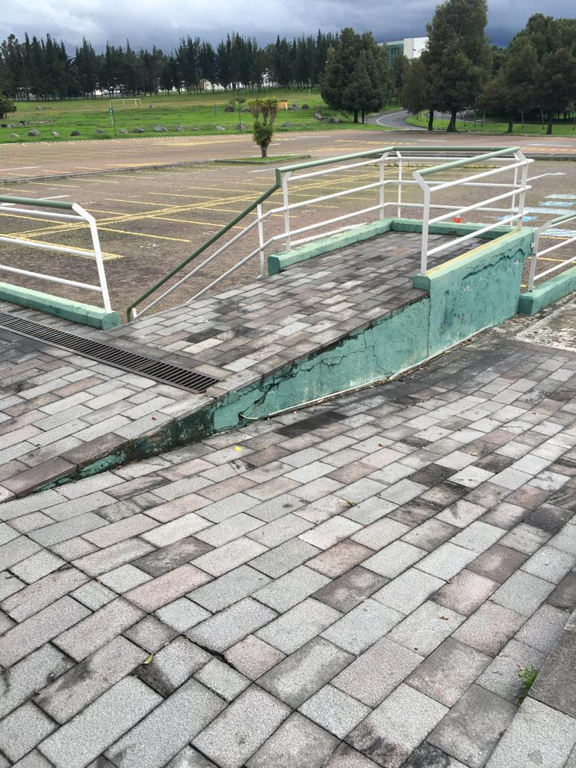
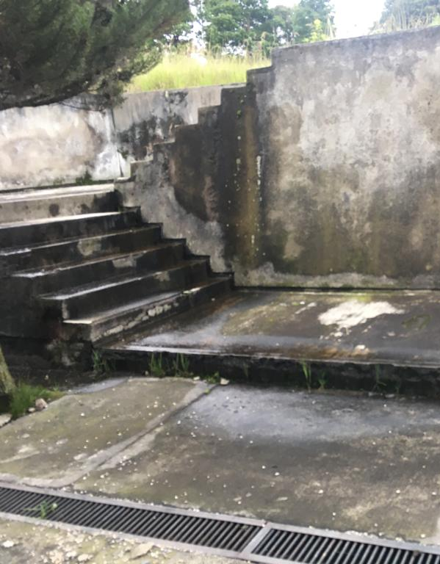
Diseño del Mapa Base
Rutas de movilidad peatonal
Se condicionan los espacios de difícil accesos o de compleja movilidad.
Se priorizan los accesos inclusivos y de fácil movilidad.

Slide 19
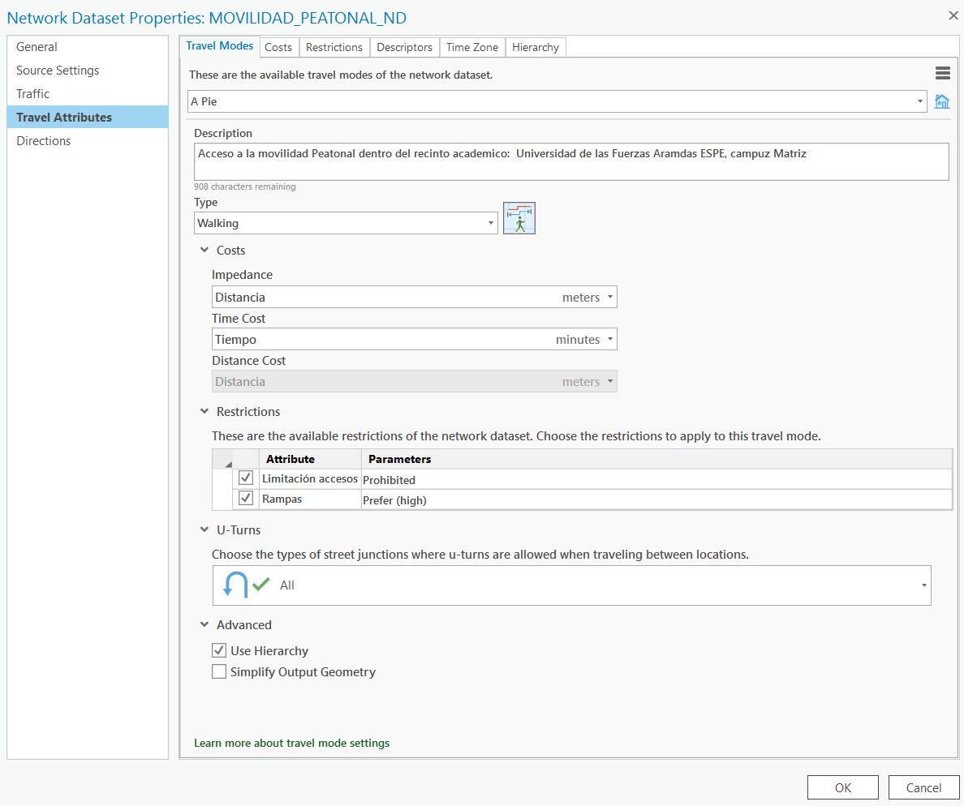
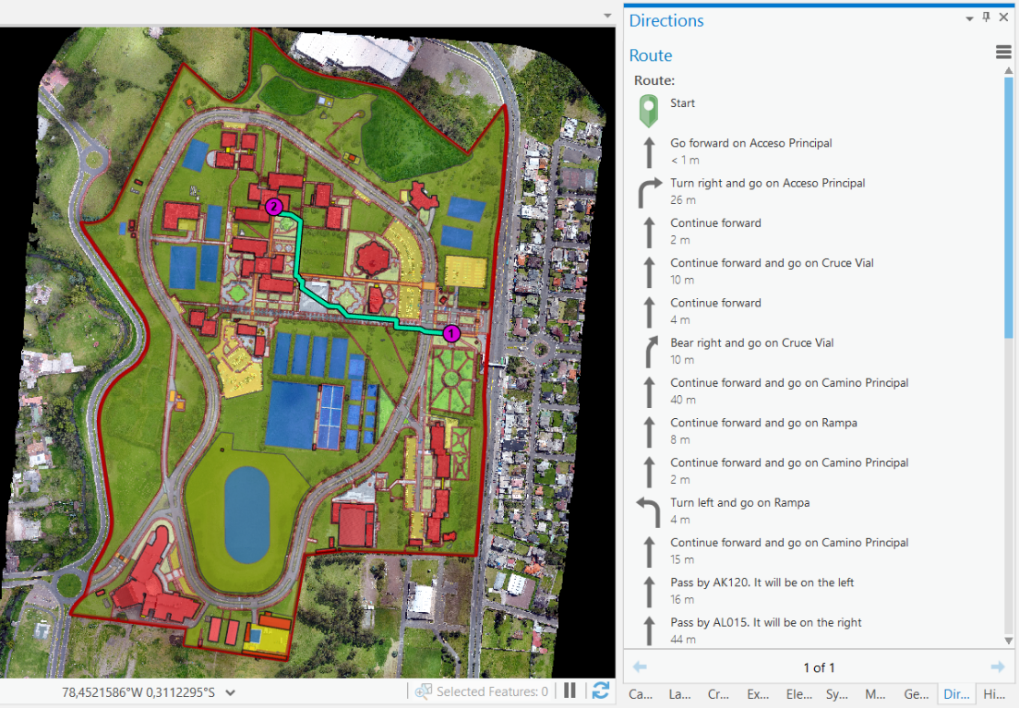
Diseño del Mapa Base
Creación del Network Dataset
Generación de rutas
Movilidad
Costos
Restricción
Giros
&
Jerarquía

Slide 20
Etapas
Recepción del protocolo NTRIP
Aplicación Móvil de Navegación
3
Desarrollo del Visualizador Web
Evaluación de la Precisión
4
Diseño del Mapa Base
2
5
1

Slide 21
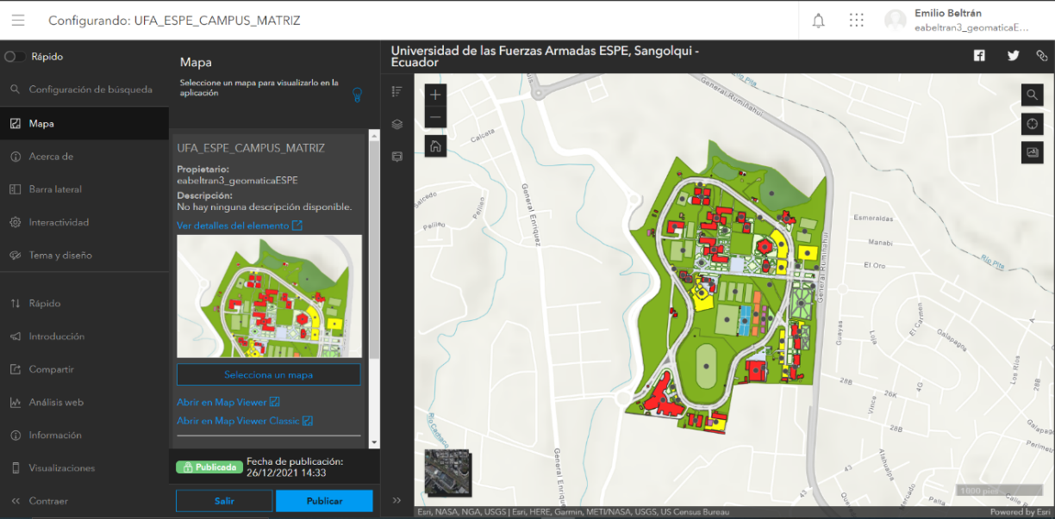
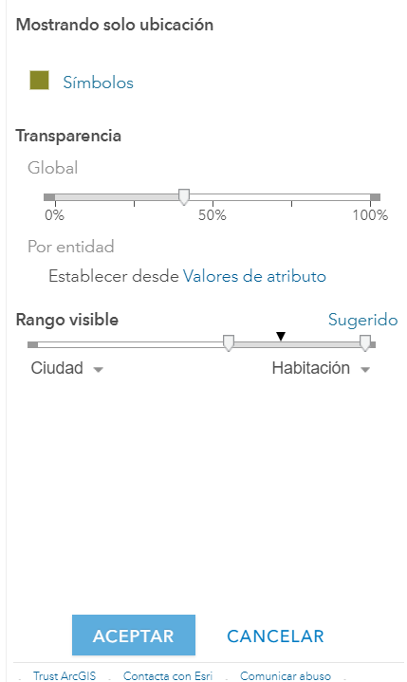
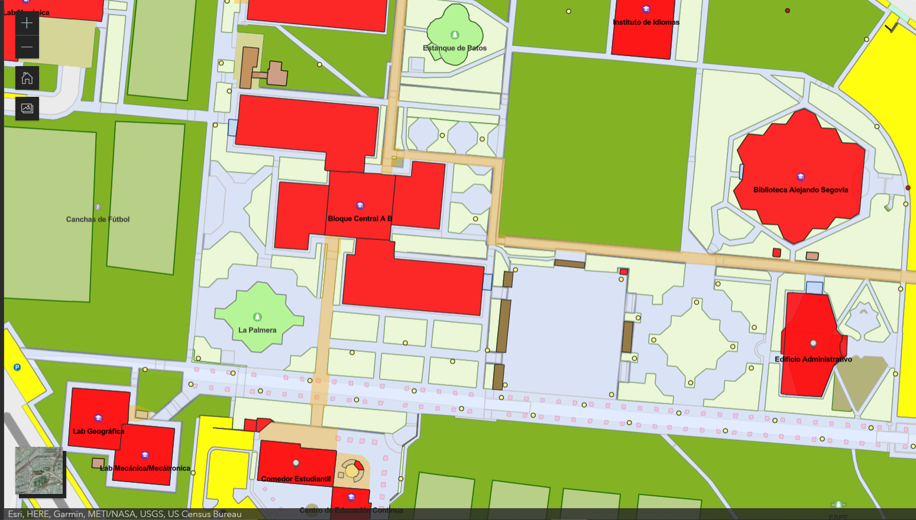
Desarrollo del Visualizador WEB
Se especifica el tipo de archivo que se aloja en la web
Publicación del Mapa Base en ArcGIS Online
Configuración Mapa Base

Slide 22
Etapas
Recepción del protocolo NTRIP
Aplicación Móvil de Navegación
3
Desarrollo del Visualizador Web
Evaluación de la Precisión
4
Diseño del Mapa Base
2
5
1

Slide 23
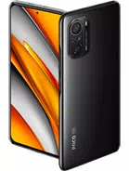
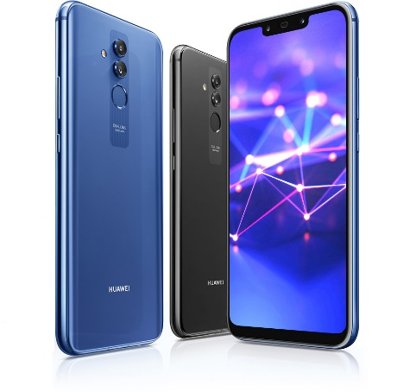
Recepción del protocolo NTRIP
Selección de dispositivos móviles
Xiaomi Poco F3
Huawei Mate 20 Lite
Característica | Xiaomi Poco F3 | Huawei Mate 20 Lite
Sistema Operativo | Android 11 | Android 8.1
Sensores | Acelerómetro Proximidad Luz ambiente Giroscopio Brújula digital | Acelerómetro Proximidad Luz ambiente
Procesador | Qualcomm® Snapdragon™ 870 | Hisilicon Kirin 710 octa-core
Navegación | GPS: L1 + L5 GLONASS: G1 Galileo: E1 + E5a BeiDou: B1I + B2a | GPS: L1 GLONASS: G1
Capacidad de Red | 2G, 3G,4G,`5G | 2G, 3G, 4G
Conectividad | LTE, Dual nanoSIM, NFC, Bluetooth 5.1, WiFi 6 | Dual nanoSIM, Bluetooth 4.2, NFC Wi-Fi 802.11
GAMA ALTA
Procesador 3.2 GHz
wifi 6
4520 mAh
GAMA MEDIA
Procesador 2.2 GHz
wifi 802.11
3750 mAh
(SMARTGSM, 2022)

Slide 24
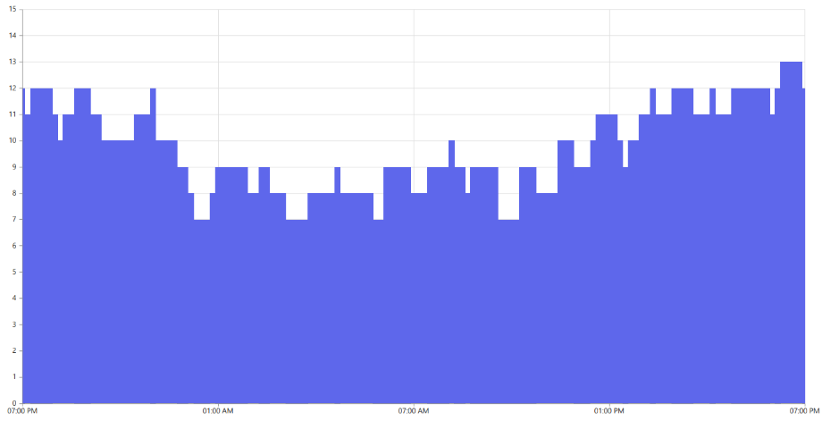
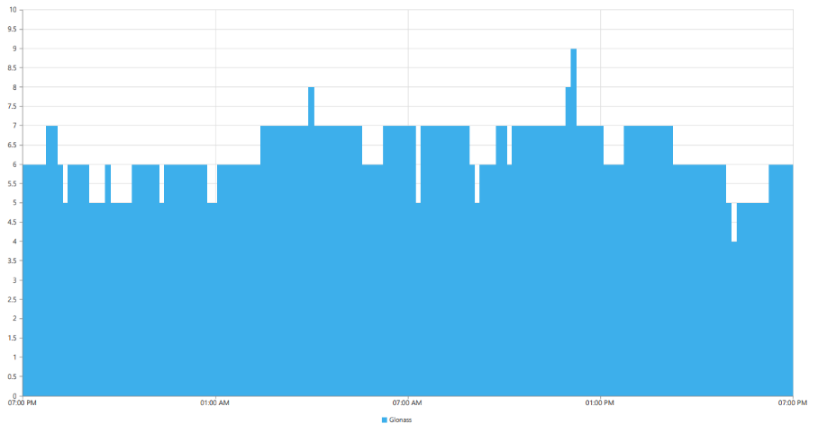
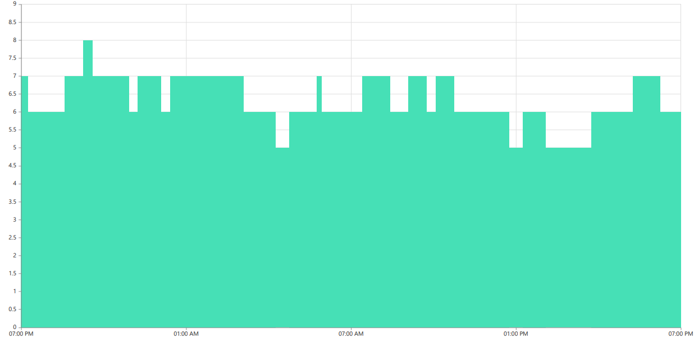
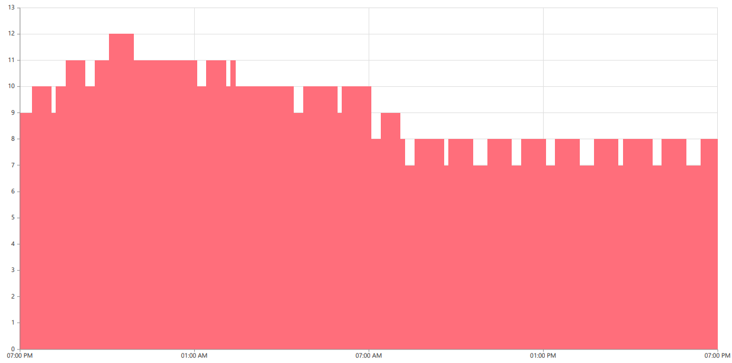
Recepción del protocolo NTRIP
GPS
GLONASS
10 SV
6 SV
Cobertura GNSS
Galileo
BeiDou
7 SV
9 SV

Slide 25
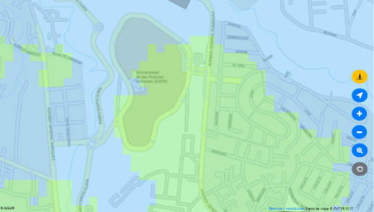
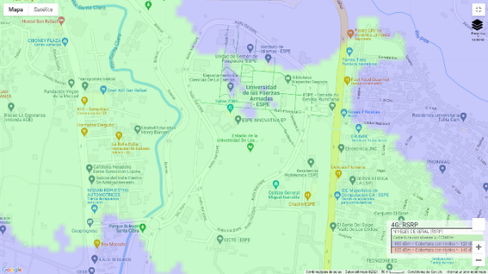
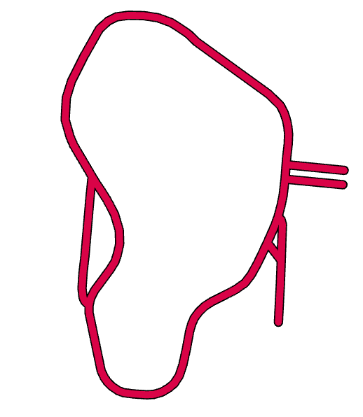
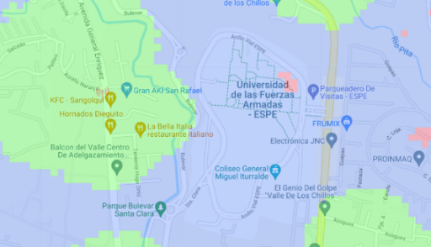
Recepción del protocolo NTRIP
Cobertura Telefonía Celular
CNT 4G
 | Velocidad | Alto (dBm) | Medio (dBm) | Bajo (dBm)
2G | 114 kbps | Cobertura ≥ - 85 | -95 ≤ Cobertura < -85 | Cobertura < -95
3G | 2 Mbps | Cobertura ≥ - 85 | -95 ≤ Cobertura < -85 | Cobertura < -95
4G LTE | 100 Mbps (movimiento) 1 Gbps (estático) | Cobertura ≥ -100 | -120 ≤ Cobertura < -100 | Cobertura < -120
Movistar 4G
Claro 4G
Tuenti 4G

Slide 26
Comparación Formatos RTCM
Formatos RTCM de los streams de los caster (EMC)
Formatos RTCM de los streams de corrección
Mount Point | Formato | Número | Nombre
EPEC2 | RTCM 2.3 | 1 | Correcciones de GPS diferencial
 | RTCM 2.3 | 3 | Parámetros de la estación de referencia GNSS
 |  | 18 | Fases de portadora no corregidas de RTK
EPEC2 | RTCM 2.3 | 19 | Pseudorangos no corregidos
 |  | 22 | Parámetros extendidos de la estación de referencia
EPEC3 | RTCM 3.0 | 1004 | Observables RTK GPS L1 y L2
 |  | 1006 | Estación de referencia RTK estacionaria
 |  | 1008 | Descripción de antena y número de serie
 |  | 1012 | Observables L1 y L2 GLONASS
Mount Point | Formato | Número | Nombre
IGS03 | RTCM 3.1 | 1057(60) | Corrección de órbita GPS SSR
 |  | 1058(10) | Corrección de reloj GPS SSR
 |  | 1063(60) | Corrección de órbita SSR GLONASS
 |  | 1064(10) | Corrección de reloj SSR GLONASS
 |  | 1240(60) | Corrección de órbita SSR Galileo
 |  | 1241 | Corrección de reloj SSR Galileo
 |  | 1258 | Corrección de órbita SSR BeiDou
 |  | 1259 | Corrección de reloj SSR BeiDou
BCEP00BKG0 | RTCM 3.3 | 1019 | Efemérides GPS
 |  | 1020 | Efemérides GLONASS
 |  | 1042 | Efemérides satelitales BeiDou
 |  | 1045 | Efemérides Galileo
(SNIP, 2017)

Slide 27
Etapas
Recepción del protocolo NTRIP
Aplicación Móvil de Navegación
3
Desarrollo del Visualizador Web
Evaluación de la Precisión
4
Diseño del Mapa Base
2
5
1

Slide 28
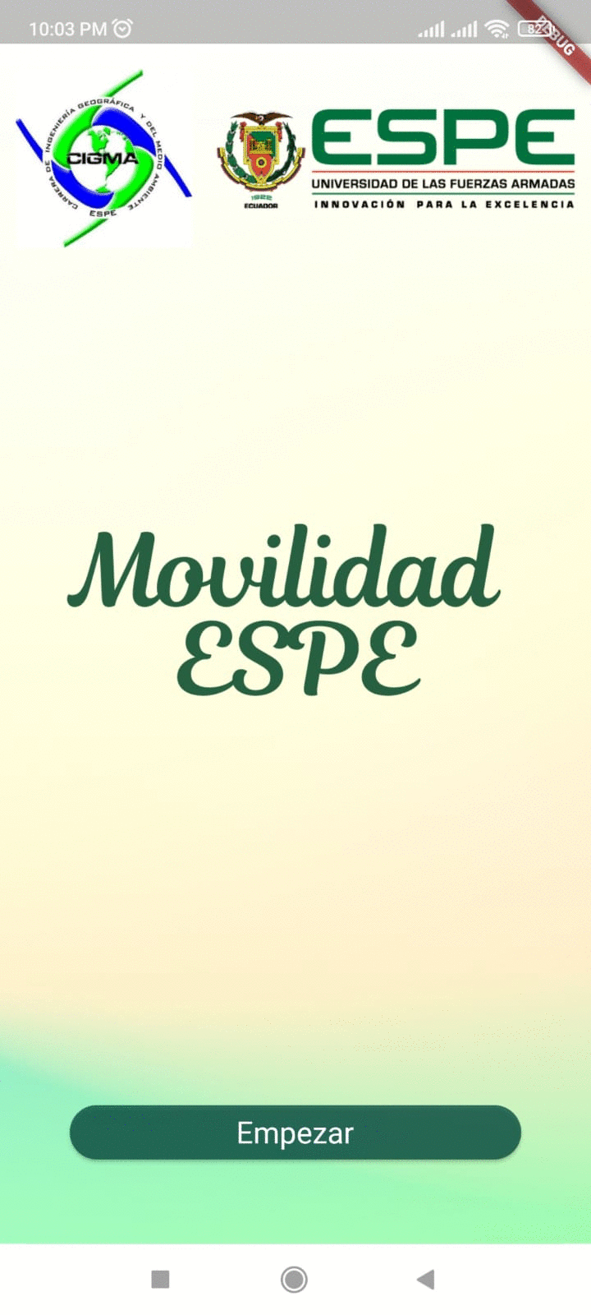
Aplicación Móvil de Navegación
Interfaz
Funciones Integradas
Tipo | Información | Proveedor
API | Ubicación Actual | Android
API | Conexión y permisos | Android
API | Cálculos | Android
API | Lectura de pantalla | Node.JS
API | Network Analyst | ArcGIS Online
HTML | GDB Campus | ArcGIS Online
HTML | Mapa Base | Google
HTML | Corrección Ntrip | Autor
Base de Datos | Lugares de destino | Autor
Base de Datos | Obstáculos | Autor

Slide 29
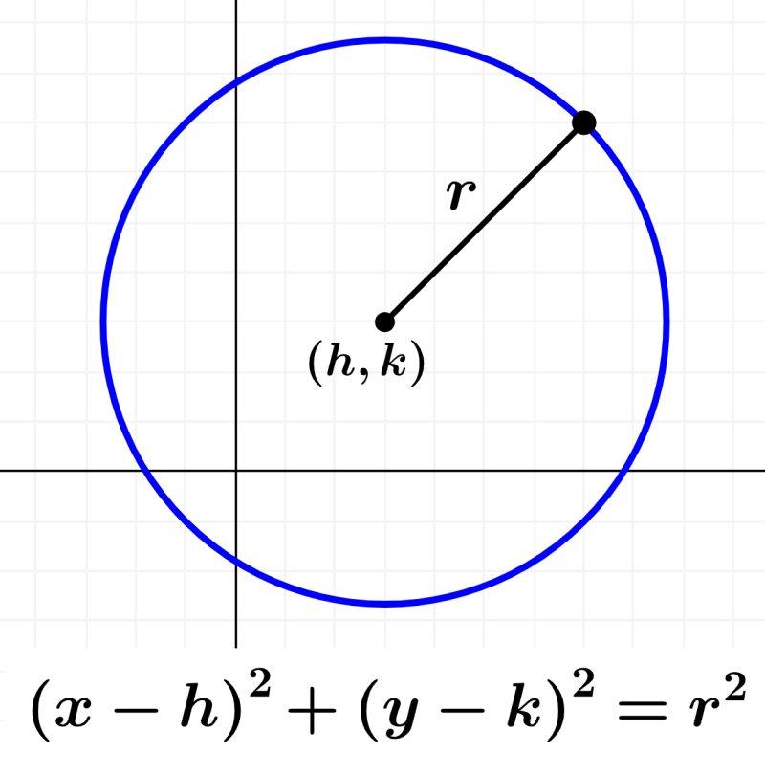
Aplicación móvil de Navegación
Alerta temprana de Obstáculos
ID | R M | $R^{2}$ DEG | Latitud | Longitud
OB1883 | 1 | 8.11622E-11 | -0.315201 | -78.44568
OB1884 | 1 | 8.11622E-11 | -0.315237 | -78.44565
OB1885 | 1 | 8.11622E-11 | -0.315273 | -78.44562
OB1886 | 1 | 8.11622E-11 | -0.318074 | -78.44382
OB1887 | 1 | 8.11622E-11 | -0.3180298 | -78.44382
OB1888 | 1 | 8.11622E-11 | -0.3179866 | -78.44382
Grados (DEG) | Metros (m)
1 | 111000
9.009E-06 | 1
Determinar
$$R_{1}$$
Donde:
X = Long. Usuario
Y = Lat. Usuario
h = Long. Obstáculo
K = Lat. Obstáculo
$R_{2}$= Radio DEG
Caso 1: $R2>R1$
Caso 2: $R2≤R1$

Slide 30
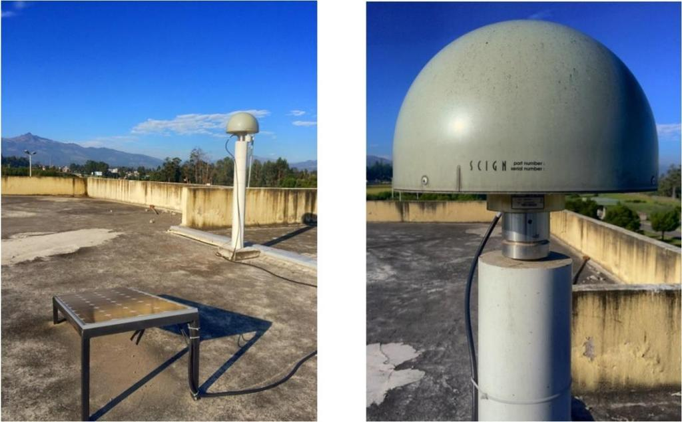
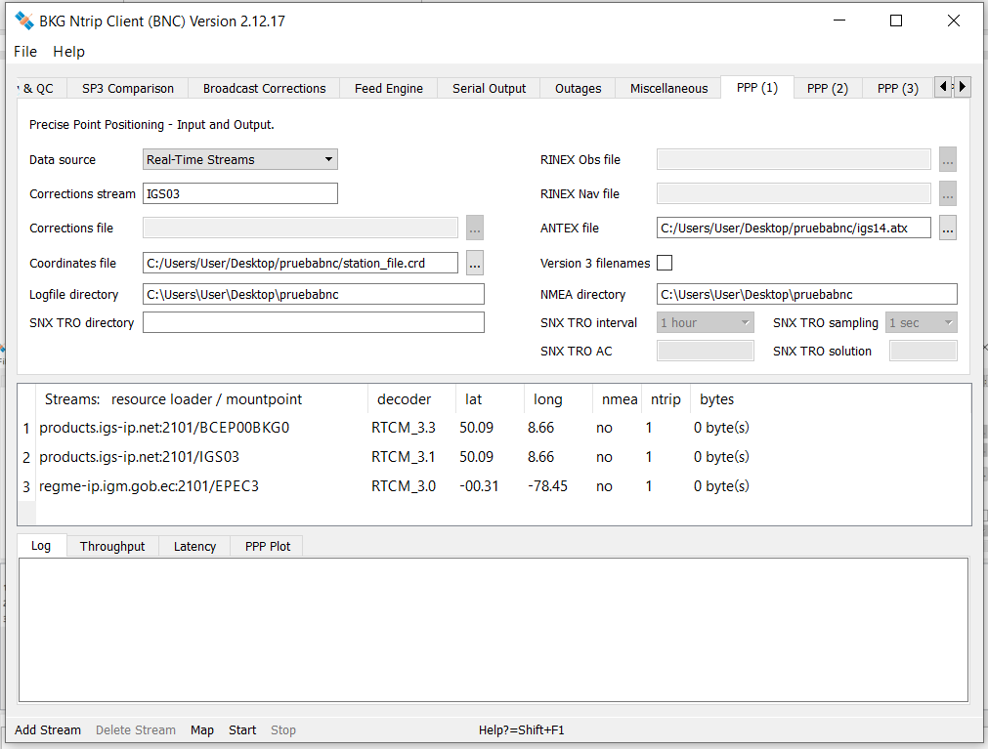
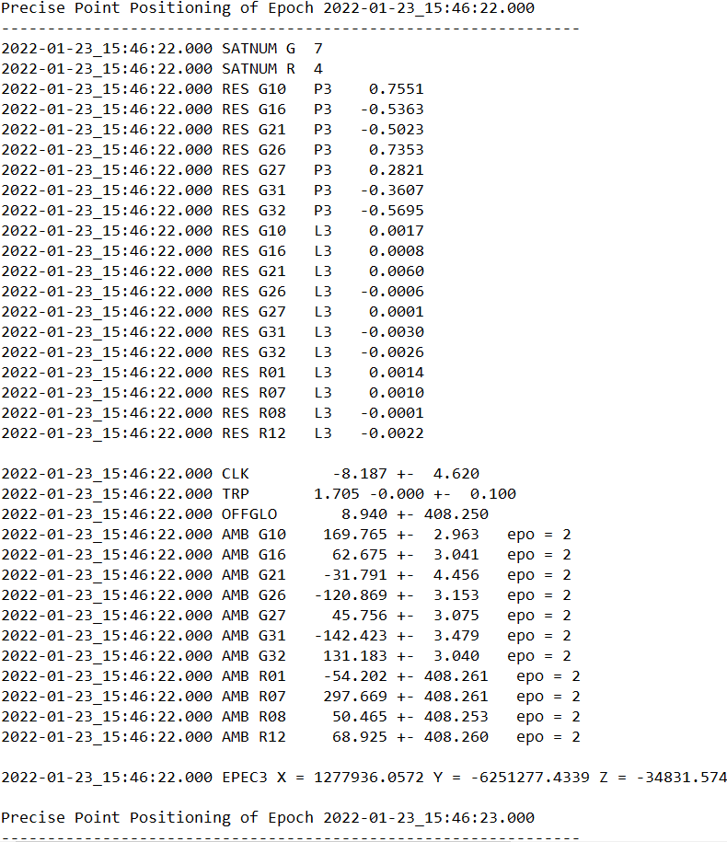
Aplicación Móvil de Navegación
Correcciones GNSS
Configuración del PPP en el BNC
Corrección en formato .PPP
BCEP00BKG0
IGS03
(Weber et al., 2016)

Slide 31
Vector de corrección
Estación Base EPEC
Punto de Referencia Conocido
Distancia
Punto de Control - Punto Corregido móvil
Punto Corregido (NTRIP) en un instante de tiempo t
Punto de Control
$$∆_{X} =X_{C/Inst}−X_{Base}$$
$$∆_{Y} =Y_{C/Inst}−Y_{Base}$$
$$∆_{Z} =Z_{C/Inst}−Z_{Base}$$
$$X_{corregido}=X_{Observado }−∆_{X}$$
$$Y_{corregido}=Y_{Observado}−∆_{Y}$$
$$Z_{corregido}=Z_{Observado}−∆_{Z}$$
Distancia
Punto de Control - Punto Obs. móvil
(Silva Villacrés, 2014)

Slide 32
Etapas
Recepción del protocolo NTRIP
Aplicación Móvil de Navegación
3
Desarrollo del Visualizador Web
Evaluación de la Precisión
4
Diseño del Mapa Base
2
5
1

Slide 33
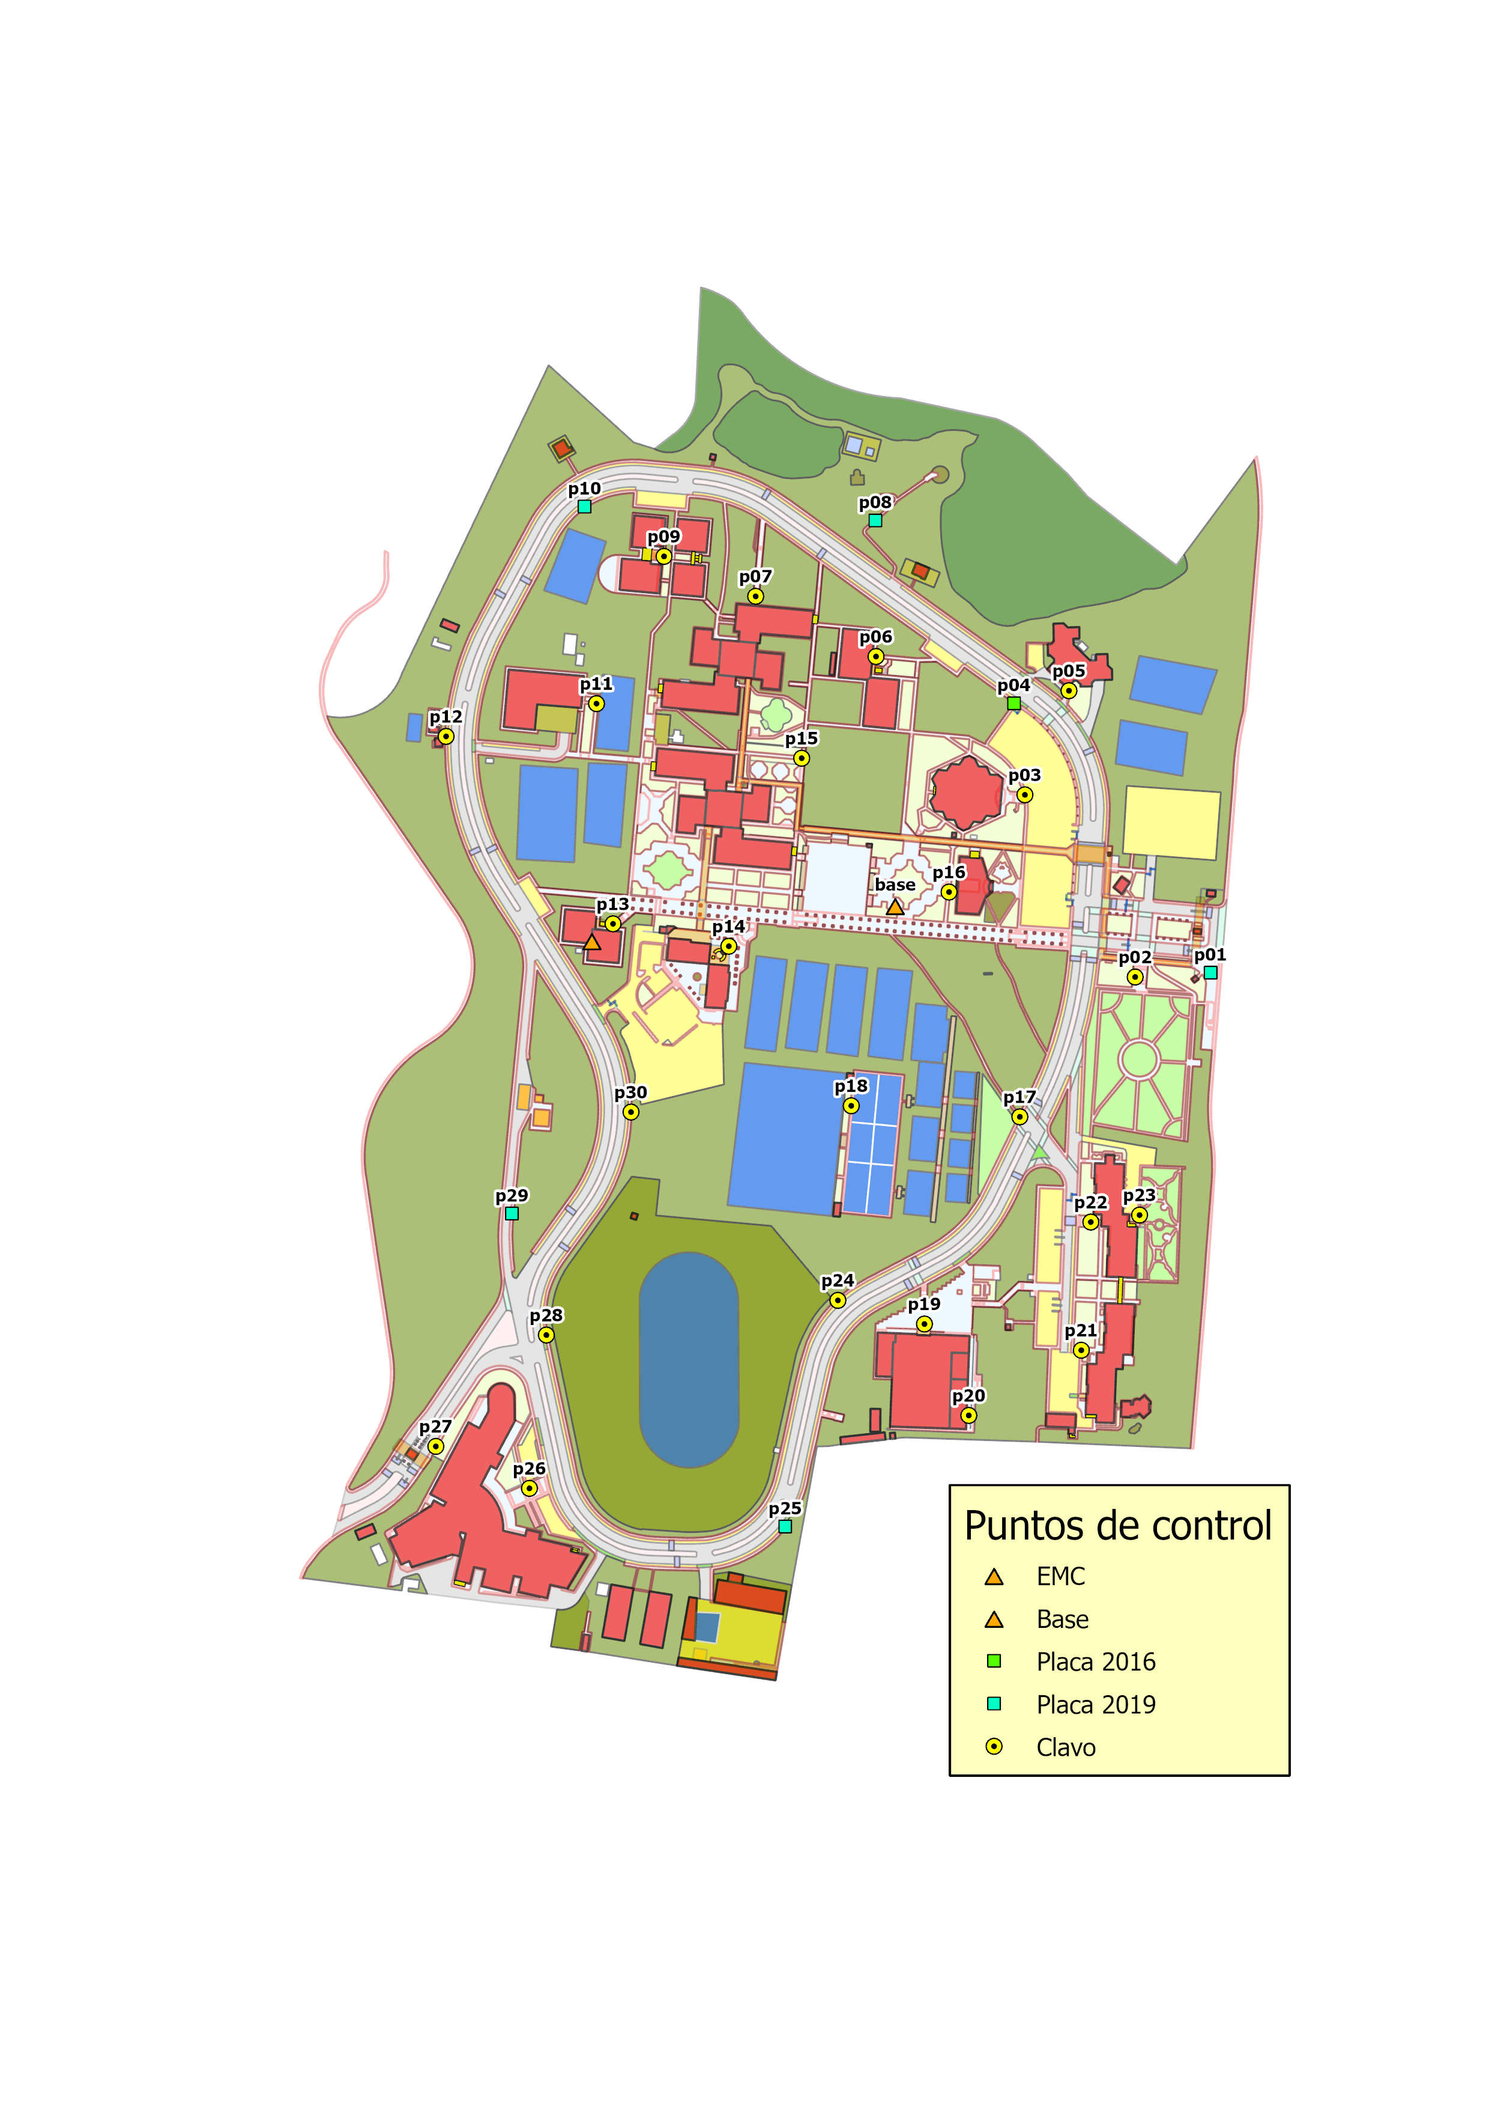
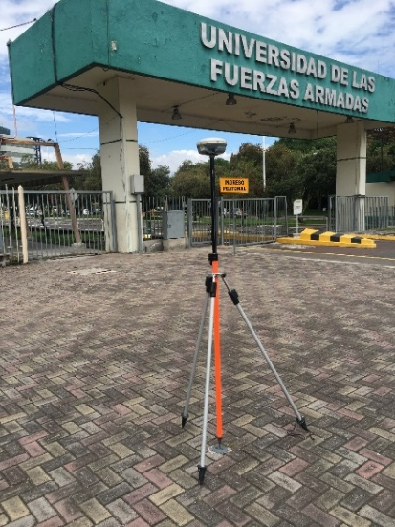
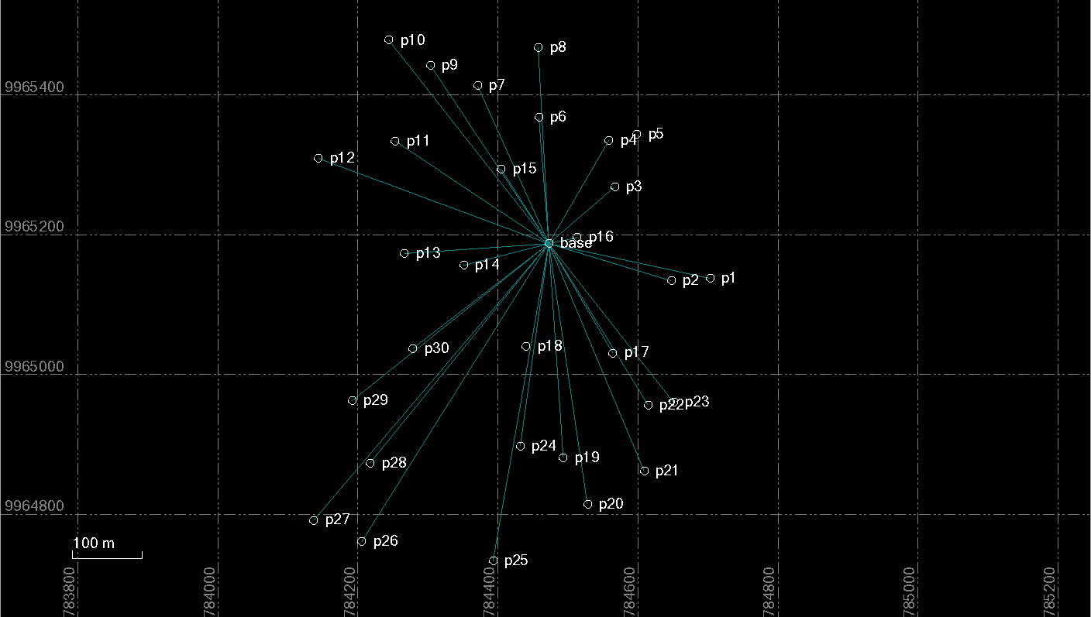
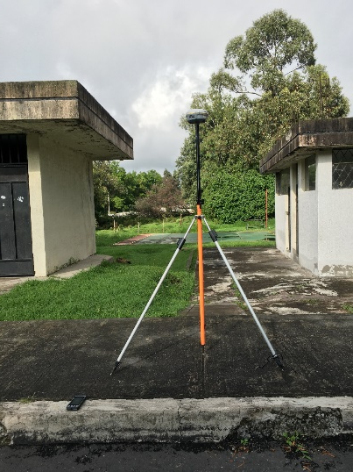
Ajuste de Puntos de Control
Planificación
Configuración de Rastreo
Campo | Base | Rover
Intervalo de registro | 5 seg | 5 seg
Tiempo total de registro | 12: 53: 40 | 00:15:00 por punto
Mascara de elevación | 10° | 10°
Constelaciones rastreadas | GPS, GLONASS | GPS, GLONASS
Advertencia PDOP | ≤4 | ≤4
Método de Antena (Altura) | Centro del Tope Protector | Base del soporte de la Antena
Procesamiento en TBC

Slide 34
Ajuste de Puntos de Control
Configuración de Rastreo
Planificación
Campo | Base | Rover
Intervalo de registro | 5 seg | 5 seg
Tiempo total de registro | 12: 53: 40 | 00:15:00 por punto
Mascara de elevación | 10° | 10°
Constelaciones rastreadas | GPS, GLONASS | GPS, GLONASS
Advertencia PDOP | ≤4 | ≤4
Método de Antena (Altura) | Centro del Tope Protector | Base del soporte de la Antena
Procesamiento en TBC

Slide 35
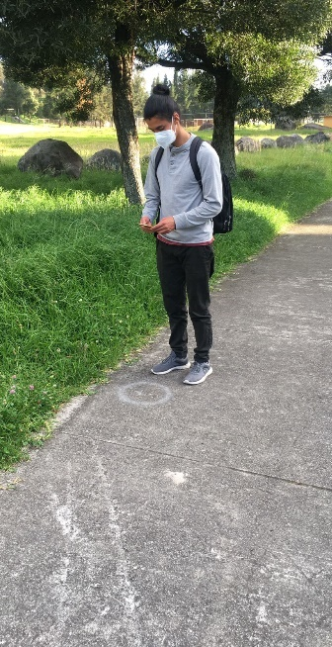
Evaluación de la Precisión
Posicionamiento Estático
Navegación
Campo | Xiaomi Poco F3 | Huawei Mate 20 lite
Intervalo de registro | 1 seg | 1 seg
Tiempo total de registro | 5 min/punto | 5 min/punto
Mascara de elevación | 10° | 10°
Constelaciones rastreadas | GPS, GLONASS, Galileo, BeiDou | GPS, GLONASS
Antena (Altura) | Centro del dispositivo | Centro del dispositivo
Se registró con la aplicación al finalizar el recorrido y se almacena en formato NMEA con sentencias GGA.
GPS TEST
Registro de Observaciones Dispositivos móviles

Slide 36
Evaluación de la Precisión
Precisión Horizontal NSSDA
Error Cuadrático Medio para X Y
Caso 1: $RMSE_{X}=RMSE_{Y}$
Caso 1: 𝑅𝑀𝑆𝐸_𝑋=𝑅𝑀𝑆𝐸_𝑌
$$RMSE_{X}=\sqrt{\frac{\sum{{\left(X_{ob,i}−X_{v, i}\right)}^{2}}}{n}}$$
$$RMSE_{Y}=\sqrt{\frac{\sum{{\left(Y_{o, i}−Y_{v, i}\right)}^{2}}}{n}}$$
$$RMSE_{H}=\sqrt{2∗{\left(RMSE_{X}\right)}^{2}}=\sqrt{2∗{\left(RMSE_{Y}\right)}^{2}}$$
Error Cuadrático Medio Horizontal
$$Precisión_{H}= 1.7308∗RMSE_{H}$$
$$RMSE_{H}=\sqrt{\frac{\sum{\left.{\left[\left(X_{ob, i}−X_{v, i}\right)\right.}^{2}+{\left(Y_{ob, i}−Y_{v, i}\right)}^{2}\right]}}{n}}$$
$X_{ob, i}$ , $Y_{ob, i}$: Coordenadas del i-ésimo punto de control de los datos de observación a evaluar.
$X_{v, i}$ , $Y_{v, i}$ : Coordenadas del i-ésimo punto de control de los datos obtenidos de una fuente independiente con mayor precisión.
$n$: Número total de observaciones de los puntos de control muestreados.
Caso 2: $RMSE_{X}≠RMSE_{Y}$
Caso 2: 𝑅𝑀𝑆𝐸_𝑋≠𝑅𝑀𝑆𝐸_𝑌
$$\frac{RMSE_{min}}{RMSE_{max}}$$
$$Precisión_{H}= \sim 2.4477∗ 0.5∗\left(RMSE_{X}+RMSE_{Y}\right)$$

Slide 37
Análisis de Resultados

Slide 38
Aplicación móvil de Navegación
Parámetro | Xiaomi Poco F3 | Huawei Mate 20 Lite
Servicio de datos móviles | Claro | CNT
Tiempo de uso | 12 h | 12 h
Datos consumidos | 300 Mb | 200 Mb
Consumo de batería | 20 % | 30 %
Distancia Recorrida | 4 km | 4 km
Tiempo de carga del mapa base | 8 seg | 10 seg
Velocidad de actualización de la ruta | 10 seg | 10 seg
Latencia de corrección | 3 seg | 4 seg

Slide 39
Posicionamiento en Estático (Xiaomi)
Punto | Coordenadas Conocidas |  |  | Coordenadas Observadas |  |  | Diferencias
 | e (m) | n (m) | u (m) | e (m) | n (m) | u (m) | ∆e (m) | ∆n (m) | ∆u (m)
p01 | -23.332 | 452.466 | 1.701 | -17.735 | 451.402 | 10.332 | 5.596 | -1.064 | 8.631
p02 | -26.503 | 397.342 | 3.474 | -20.995 | 396.440 | 10.227 | 5.507 | -0.902 | 6.753
p03 | 106.610 | 316.658 | 0.609 | 109.566 | 316.016 | 8.133 | 2.956 | -0.642 | 7.524
p04 | 173.467 | 308.701 | -0.140 | 176.549 | 307.115 | 6.001 | 3.082 | -1.586 | 6.141
p05 | 182.695 | 348.840 | -1.327 | 186.663 | 347.896 | 8.754 | 3.968 | -0.944 | 10.082
p06 | 207.631 | 207.747 | 2.131 | 209.539 | 207.912 | 17.940 | 1.908 | 0.164 | 15.810
p07 | 251.610 | 119.720 | 1.888 | 252.193 | 116.498 | 10.951 | 0.584 | -3.222 | 9.063
p08 | 307.048 | 207.271 | 9.598 | 308.433 | 205.333 | 15.979 | 1.385 | -1.938 | 6.381
p09 | 280.762 | 52.694 | -2.559 | 283.524 | 50.249 | 3.467 | 2.762 | -2.445 | 6.026
p10 | 317.156 | -5.434 | -5.497 | 318.789 | -5.324 | -2.592 | 1.633 | 0.110 | 2.905
p11 | 173.148 | 3.317 | -4.129 | 173.561 | 1.904 | -4.858 | 0.413 | -1.412 | -0.729
p12 | 149.182 | -106.654 | -8.357 | 152.808 | -106.559 | -6.233 | 3.626 | 0.095 | 2.124
p13 | 12.249 | 15.448 | -9.244 | 16.484 | 14.733 | -5.939 | 4.235 | -0.715 | 3.305
p14 | -4.102 | 100.154 | -6.332 | -3.938 | 97.257 | -3.055 | 0.164 | -2.897 | 3.277
p15 | 133.299 | 153.389 | -0.533 | 134.040 | 150.951 | 2.054 | 0.742 | -2.438 | 2.588
p16 | 35.530 | 261.201 | 0.589 | 38.069 | 259.216 | 5.498 | 2.540 | -1.984 | 4.909
p17 | -128.697 | 313.019 | 4.024 | -129.596 | 311.637 | 2.578 | -0.900 | -1.383 | -1.447
p18 | -120.648 | 189.704 | -3.036 | -118.290 | 189.285 | -4.405 | 2.357 | -0.419 | -1.369
p19 | -280.105 | 243.289 | 4.286 | -276.923 | 239.700 | 12.147 | 3.181 | -3.589 | 7.861
p20 | -346.901 | 275.729 | 4.519 | -344.488 | 271.731 | 3.733 | 2.414 | -3.998 | -0.786
p21 | -299.241 | 357.999 | 10.989 | -295.254 | 356.721 | 11.131 | 3.987 | -1.277 | 0.142
p22 | -205.571 | 364.918 | 7.604 | -201.293 | 367.341 | 5.137 | 4.278 | 2.424 | -2.467
p23 | -200.462 | 400.578 | 7.543 | -197.347 | 397.560 | 8.128 | 3.115 | -3.018 | 0.585
p24 | -262.841 | 179.964 | -0.338 | -262.034 | 180.501 | -5.534 | 0.807 | 0.537 | -5.196
p25 | -428.091 | 141.525 | -1.421 | -423.820 | 137.856 | -1.033 | 4.271 | -3.668 | 0.388
p26 | -400.274 | -45.569 | -1.886 | -396.496 | -47.799 | -2.207 | 3.778 | -2.230 | -0.321
p27 | -369.629 | -114.028 | -8.576 | -366.477 | -111.048 | 7.635 | 3.153 | 2.979 | 16.211
p28 | -288.230 | -33.235 | -6.276 | -282.944 | -37.032 | 2.666 | 5.286 | -3.797 | 8.942
p29 | -199.440 | -58.465 | -10.952 | -197.262 | -58.375 | -10.388 | 2.178 | 0.089 | 0.564
p30 | -125.295 | 28.634 | -10.461 | -122.883 | 24.907 | -4.293 | 2.412 | -3.727 | 6.168

Slide 40
Posicionamiento en Estático (Xiaomi)
Observación de menor precisión
Observación de mayor precisión
Parámetros | P28
 | ∆e | ∆n | ∆u
Media (m) | 5.286 | -3.797 | 8.942
Varianza (m²) | 0.013 | 0.101 | 0.303
Des. Estándar (m) | ± 0.114 | ± 0.318 | ± 0.550
Máximo (m) | 6.403 | -3.683 | 14.795
Mínimo (m) | 5.162 | -7.106 | 8.595
Rango (m) | 1.241 | 3.423 | 6.201
Parámetros | P24
 | ∆e | ∆n | ∆u
Media (m) | 0.807 | 0.537 | -5.196
Varianza (m²) | 0.427 | 0.144 | 4.227
Des. Estándar (m) | ± 0.654 | ± 0.380 | ± 2.056
Máximo (m) | 1.344 | 3.759 | -2.644
Mínimo (m) | -4.469 | 0.048 | -14.145
Rango (m) | 5.813 | 3.711 | 11.501

Slide 41
Posicionamiento en Estático (Xiaomi)
Análisis Descriptivo Estadístico
Parámetros | ∆e | ∆n | ∆u | D. Horizontal
Media (m) | 2.714 | -1.430 | 4.136 | 3.607
Varianza (m²) | 2.565 | 2.962 | 25.309 | 1.926
Des. Estándar (m) | ± 1.602 | ±1.721 | ± 5.031 | ± 1.388
Máximo (m) | 5.596 | 2.979 | 16.211 | 6.509
Mínimo (m) | -0.900 | -3.998 | -5.196 | 0.969
Rango (m) | 6.496 | 6.977 | 21.407 | 5.539
C. Asimetría | -0.198 | 0.576 | 0.535 | 0.008
C. Curtosis | -0.504 | 0.085 | -0.045 | -0.778

Slide 42
Posicionamiento en Estático (Huawei)
Punto | Coordenadas Conocidas |  |  | Coordenadas Observadas |  |  | Diferencias
 | e (m) | n (m) | u (m) | e (m) | n (m) | u (m) | ∆e (m) | ∆n (m) | ∆u (m)
p01 | -23.332 | 452.466 | 1.701 | -19.537 | 452.706 | 5.183 | 3.795 | 0.240 | 3.482
p02 | -26.503 | 397.342 | 3.474 | -29.925 | 392.352 | -16.126 | -3.423 | -4.990 | -19.599
p03 | 106.610 | 316.658 | 0.609 | 106.135 | 308.645 | 6.037 | -0.474 | -8.013 | 5.428
p04 | 173.467 | 308.701 | -0.140 | 171.584 | 304.933 | 6.818 | -1.883 | -3.768 | 6.958
p05 | 182.695 | 348.840 | -1.327 | 183.198 | 348.353 | 0.015 | 0.503 | -0.487 | 1.343
p06 | 207.631 | 207.747 | 2.131 | 208.641 | 209.348 | -2.375 | 1.011 | 1.601 | -4.505
p07 | 251.610 | 119.720 | 1.888 | 238.785 | 115.954 | -1.983 | -12.825 | -3.766 | -3.871
p08 | 307.048 | 207.271 | 9.598 | 307.319 | 207.990 | 14.167 | 0.271 | 0.719 | 4.568
p09 | 280.762 | 52.694 | -2.559 | 283.678 | 46.574 | 6.915 | 2.916 | -6.121 | 9.474
p10 | 317.156 | -5.434 | -5.497 | 319.628 | -9.664 | -11.886 | 2.472 | -4.230 | -6.389
p11 | 173.148 | 3.317 | -4.129 | 171.772 | 6.294 | -21.019 | -1.376 | 2.978 | -16.890
p12 | 149.182 | -106.654 | -8.357 | 146.142 | -105.621 | -22.553 | -3.040 | 1.033 | -14.197
p13 | 12.249 | 15.448 | -9.244 | 16.610 | 21.756 | -1.221 | 4.361 | 6.308 | 8.023
p14 | -4.102 | 100.154 | -6.332 | -5.958 | 100.771 | -3.461 | -1.856 | 0.616 | 2.872
p15 | 133.299 | 153.389 | -0.533 | 131.008 | 154.992 | 0.830 | -2.290 | 1.603 | 1.364
p16 | 35.530 | 261.201 | 0.589 | 30.730 | 256.305 | 1.422 | -4.799 | -4.896 | 0.833
p17 | -128.697 | 313.019 | 4.024 | -118.799 | 329.451 | -18.128 | 9.897 | 16.432 | -22.152
p18 | -120.648 | 189.704 | -3.036 | -119.895 | 182.065 | -0.878 | 0.753 | -7.639 | 2.158
p19 | -280.105 | 243.289 | 4.286 | -275.682 | 248.509 | 28.967 | 4.423 | 5.220 | 24.681
p20 | -346.901 | 275.729 | 4.519 | -350.300 | 278.357 | 29.298 | -3.399 | 2.628 | 24.779
p21 | -299.241 | 357.999 | 10.989 | -298.176 | 354.491 | 30.445 | 1.064 | -3.508 | 19.456
p22 | -205.571 | 364.918 | 7.604 | -201.202 | 361.334 | 27.859 | 4.369 | -3.584 | 20.255
p23 | -200.462 | 400.578 | 7.543 | -201.032 | 396.024 | 9.796 | -0.570 | -4.554 | 2.253
p24 | -262.841 | 179.964 | -0.338 | -264.436 | 188.931 | -8.515 | -1.595 | 8.967 | -8.177
p25 | -428.091 | 141.525 | -1.421 | -418.749 | 141.232 | 7.426 | 9.341 | -0.293 | 8.846
p26 | -400.274 | -45.569 | -1.886 | -408.056 | -43.258 | 4.677 | -7.782 | 2.311 | 6.563
p27 | -369.629 | -114.028 | -8.576 | -357.723 | -105.620 | -22.039 | 11.906 | 8.408 | -13.463
p28 | -288.230 | -33.235 | -6.276 | -286.559 | -38.432 | -10.278 | 1.671 | -5.197 | -4.002
p29 | -199.440 | -58.465 | -10.952 | -190.690 | -55.692 | -22.804 | 8.750 | 2.772 | -11.851
p30 | -125.295 | 28.634 | -10.461 | -121.579 | 27.847 | -15.236 | 3.716 | -0.787 | -4.775

Slide 43
Posicionamiento en Estático (Huawei)
Observación de menor precisión
Observación de mayor precisión
Parámetros | P05
 | ∆e | ∆n | ∆u
Media (m) | 9.897 | 16.433 | -22.151
Varianza (m²) | 0.012 | 0.028 | 0.002
Des. Estándar (m) | ± 0.108 | ± 0.167 | ± 0.0404
Máximo (m) | 9.908 | 18.271 | -21.710
Mínimo (m) | 8.617 | 16.414 | -22.156
Rango (m) | 1.291 | 1.856 | 0.445
Parámetros | P17
 | ∆e | ∆n | ∆u
Media (m) | 0.503 | -0.487 | 1.343
Varianza (m²) | 0.001 | 0.016 | 0.0003
Des. Estándar (m) | ± 0.035 | ± 0.126 | ± 0.017
Máximo (m) | 0.873 | -0.476 | 1.344
Mínimo (m) | 0.135 | -1.961 | 1.080
Rango (m) | 0.738 | 1.485 | 0.265

Slide 44
Posicionamiento en Estático (Huawei)
Análisis Descriptivo Estadístico
Parámetros | ∆e | ∆n | ∆u | D. Horizontal
Media (m) | 0.863 | 0.0001 | 0.782 | 6.258
Varianza (m²) | 26.177 | 28.436 | 142.248 | 16.191
Des. Estándar (m) | ± 5.116 | ± 5.333 | ± 11.927 | ± 4.024
Máximo (m) | 11.906 | 16.432 | 24.779 | 19.182
Mínimo (m) | -12.824 | -8.013 | -22.152 | 0.700
Rango (m) | 24.731 | 24.445 | 46.931 | 18.482
C. Asimetría | -0.084 | 0.944 | 0.150 | 0.663
C. Curtosis | 0.604 | 1.091 | -0.340 | -0.501

Slide 45
Corrección de la Navegación (Xiaomi)
Punto | Datos Crudos |  | Vector de Corrección |  | Datos Corregidos
 | e (m) | n (m) | ∆e (m) | ∆n (m) | e_{c} (m) | n_{c} (m)
p01 | -19.5384 | 453.0667 | 0.1626 | 0.3784 | -19.701 | 452.6883
p02 | -22.4256 | 393.9683 | 0.1544 | 0.3139 | -22.58 | 393.6544
p03 | 109.6345 | 316.2649 | 0.2153 | -0.1788 | 109.4192 | 316.4437
p04 | 176.8978 | 309.8005 | 0.211 | -0.1768 | 176.6868 | 309.9773
p05 | 187.4619 | 349.5457 | 0.1799 | -0.0624 | 187.282 | 349.6081
p06 | 213.0922 | 201.2003 | 0.1858 | -0.1181 | 212.9064 | 201.3184
p07 | 254.0985 | 113.7034 | 0.2136 | -0.1618 | 253.8849 | 113.8652
p08 | 311.4762 | 207.1799 | 0.206 | -0.1763 | 311.2702 | 207.3562
p09 | 281.8634 | 50.4603 | 0.2067 | -0.1918 | 281.6567 | 50.6521
p10 | 321.0113 | -4.8419 | 0.1913 | -0.1925 | 320.82 | -4.6494
p11 | 177.6683 | 2.5858 | 0.1367 | -0.1694 | 177.5316 | 2.7552
p12 | 152.8879 | -106.5704 | 0.1592 | -0.1831 | 152.7287 | -106.3873
p13 | 16.2356 | 15.4372 | 0.1173 | -0.1549 | 16.1183 | 15.5921
p14 | -3.6425 | 92.3441 | 0.1018 | -0.1427 | -3.7443 | 92.4868
p15 | 134.0110 | 150.9776 | 0.0928 | -0.1223 | 133.9182 | 151.0999
p16 | 38.0846 | 259.2344 | 0.0839 | -0.1091 | 38.0007 | 259.3435
p17 | -124.9578 | 311.1584 | 0.0827 | -0.1009 | -125.0405 | 311.2593
p18 | -113.5302 | 191.3655 | 0.0705 | -0.1016 | -113.6007 | 191.4671
p19 | -276.7263 | 250.4558 | 0.0649 | -0.0951 | -276.7912 | 250.5509
p20 | -341.0398 | 267.0480 | 0.0544 | -0.1119 | -341.0942 | 267.1599
p21 | -297.1135 | 363.0872 | 0.0579 | -0.1158 | -297.1714 | 363.203
p22 | -201.1298 | 369.2564 | 0.0596 | -0.1186 | -201.1894 | 369.375
p23 | -196.2293 | 397.1528 | 0.0384 | -0.1491 | -196.2677 | 397.3019
p24 | -260.0229 | 185.1526 | 0.024 | -0.1563 | -260.0469 | 185.3089
p25 | -424.9325 | 141.4323 | 0.0255 | -0.1591 | -424.958 | 141.5914
p26 | -396.4905 | -47.7979 | 0.0241 | -0.172 | -396.5146 | -47.6259
p27 | -362.6487 | -111.1220 | 0.0227 | -0.1767 | -362.6714 | -110.9453
p28 | -280.4318 | -31.5687 | 0.0259 | -0.1801 | -280.4577 | -31.3886
p29 | -197.0178 | -58.1844 | 0.0242 | -0.1756 | -197.042 | -58.0088
p30 | -120.4666 | 30.0150 | 0.0305 | -0.1691 | -120.4971 | 30.1841

Slide 46
Corrección de la Navegación (Xiaomi)
Parámetros | Variación Datos Observados |  | Variación Datos Corregidos
 | ∆e | ∆n | ∆e_{c} | ∆n_{c}
Media (m) | -3.835 | 0.504 | -3.728 | 0.389
Varianza (m²) | 2.865 | 13.204 | 2.920 | 13.268
Des. Estándar (m) | ± 1.693 | ± 3.634 | ± 1.709 | ± 3.643
Máximo (m) | -0.459 | 8.681 | -0.357 | 8.569
Mínimo (m) | -7.798 | -7.167 | -7.772 | -7.262
Rango (m) | 7.339 | 15.848 | 7.415 | 15.831
Parámetros | Dispersión Horizontal
 | Datos Observados | Datos Corregidos
Media (m) | 5.193 | 5.103
Varianza (m²) | 4.061 | 4.192
Des. Estándar (m) | ± 2.015 | ± 2.047
Máximo (m) | 10.475 | 10.351
Mínimo (m) | 2.438 | 2.230
Rango (m) | 8.036 | 8.122
C. Variación | 0.388 | 0.401

Slide 47
Corrección de la Navegación (Huawei)
Punto | Datos Crudos |  | Vector de Corrección |  | Datos Corregidos
 | e (m) | n (m) | ∆e (m) | ∆n (m) | e_{c} (m) | n_{c} (m)
p01 | -29.0406 | 459.8048 | 0.1626 | 0.3784 | -29.2032 | 459.4264
p02 | -25.368 | 393.645 | 0.152 | 0.3451 | -25.52 | 393.2999
p03 | 114.9183 | 314.5665 | 0.1924 | -0.1157 | 114.7259 | 314.6822
p04 | 175.36 | 309.7553 | 0.2102 | -0.1691 | 175.1498 | 309.9244
p05 | 183.0813 | 351.26 | 0.1896 | -0.0967 | 182.8917 | 351.3567
p06 | 210.9352 | 211.6236 | 0.1953 | -0.116 | 210.7399 | 211.7396
p07 | 253.5785 | 125.6183 | 0.2141 | -0.1553 | 253.3644 | 125.7736
p08 | 313.7111 | 207.6372 | 0.2091 | -0.1689 | 313.502 | 207.8061
p09 | 285.5138 | 49.3245 | 0.203 | -0.1867 | 285.3108 | 49.5112
p10 | 321.0333 | -4.8867 | 0.184 | -0.1855 | 320.8493 | -4.7012
p11 | 170.659 | 1.0601 | 0.1389 | -0.1764 | 170.5201 | 1.2365
p12 | 158.2363 | -106.5931 | 0.1534 | -0.1802 | 158.0829 | -106.4129
p13 | 19.0896 | 18.9452 | 0.1067 | -0.1646 | 18.9829 | 19.1098
p14 | -4.1071 | 95.5622 | 0.1039 | -0.1564 | -4.211 | 95.7186
p15 | 134.6414 | 147.5232 | 0.0967 | -0.1218 | 134.5447 | 147.645
p16 | 36.9434 | 266.8371 | 0.0861 | -0.1136 | 36.8573 | 266.9507
p17 | -124.7918 | 312.0389 | 0.0875 | -0.092 | -124.8793 | 312.1309
p18 | -116.0418 | 186.6447 | 0.062 | -0.1087 | -116.1038 | 186.7534
p19 | -276.6044 | 241.5908 | 0.0759 | -0.0928 | -276.6803 | 241.6836
p20 | -342.3451 | 269.9879 | 0.0614 | -0.1151 | -342.4065 | 270.103
p21 | -299.1931 | 350.5033 | 0.0496 | -0.1245 | -299.2427 | 350.6278
p22 | -204.2827 | 356.428 | 0.0518 | -0.127 | -204.3345 | 356.555
p23 | -196.0745 | 403.6005 | 0.0442 | -0.1425 | -196.1187 | 403.743
p24 | -262.2795 | 175.3412 | 0.0338 | -0.149 | -262.3133 | 175.4902
p25 | -428.1075 | 141.5544 | 0.0332 | -0.1539 | -428.1407 | 141.7083
p26 | -398.2837 | -49.1086 | 0.0239 | -0.1671 | -398.3076 | -48.9415
p27 | -363.5385 | -108.575 | 0.0251 | -0.182 | -363.5636 | -108.393
p28 | -283.3626 | -39.0294 | 0.0211 | -0.18 | -283.3837 | -38.8494
p29 | -197.6338 | -58.6522 | 0.0245 | -0.1747 | -197.6583 | -58.4775
p30 | -118.5305 | 27.6425 | 0.0305 | -0.1691 | -118.561 | 27.8116

Slide 48
Corrección de la Navegación (Huawei)
Parámetros | Variación Datos Observados |  | Variación Datos Corregidos
 | ∆e | ∆n | ∆e_{c} | ∆n_{c}
Media (m) | -2.903 | 0.842 | -2.796 | 0.730
Varianza (m²) | 9.795 | 16.852 | 9.791 | 16.699
Des. Estándar (m) | ± 3.130 | ± 4.105 | ± 3.129 | ± 4.086
Máximo (m) | 5.709 | 8.490 | 5.872 | 8.363
Mínimo (m) | -9.054 | -7.339 | -8.901 | -6.960
Rango (m) | 14.763 | 15.828 | 14.773 | 15.323
Parámetros | Dispersión Horizontal
 | Datos Observados | Datos Corregidos
Media (m) | 5.531 | 5.463
Varianza (m²) | 5.194 | 4.992
Des. Estándar (m) | ± 2.279 | ± 2.234
Máximo (m) | 9.298 | 9.106
Mínimo (m) | 0.034 | 0.191
Rango (m) | 9.263 | 8.916
C. Variación | 0.412 | 0.409

Slide 49
Precisión Horizontal
Xiaomi
Gama Alta
Huawei
Gama Media
 | Xiaomi
 | Estático | Navegación | N. Corrección
RMSE _{e} | 3.1513 | 4.1920 | 4.1006
RMSE _{n} | 2.2375 | 3.6685 | 3.6633
RMSE _{H} | 3.8648 | 5.5705 | 5.4986
Precisión _{H} | 6.5950 | 9.6201 | 9.5019
 | Huawei
 | Estático | Navegación | N. Corrección
RMSE _{e} | 5.1887 | 4.2688 | 4.1960
RMSE _{n} | 5.3326 | 4.1906 | 4.1511
RMSE _{H} | 7.4403 | 5.9820 | 5.9024
Precisión _{H} | 12.8764 | 10.3531 | 10.2157

Slide 50
Precisión Horizontal
Xiaomi Gama Alta
Huawei Gama Media

Slide 51
Conclusiones y Recomendaciones

Slide 52
Conclusiones y Recomendaciones
Conclusiones
La cartografía base permite representar a mayor detalle los elementos de interés y los accesos de movilidad implementando el dataset de red, que integra el análisis de las rutas en base a los segmentos de distancia de cada tramo e identifican los obstáculos fijos con un rango de tolerancia establecido para el sistema de alerta temprana.
La aplicación cuenta con una interfaz inclusiva, sin embargo, no se consideró el servicio de accesibilidad (TalkBack) integrados en los dispositivos. Las características más representativas son; el lector de pantalla, navegación asistida por voz, servicio de rutas, corrección del posicionamiento en tiempo real y alerta temprana de obstáculos.
El análisis estadístico en el posicionamiento estático establecen una media de dispersión horizontal del Xiaomi con 3.61 m y el Huawei de 6.26 m. Los componentes Este y Norte indican una dispersión aleatoria, descartando la generación de un modelo de corrección o una identificación de errores sistemáticos para el ajuste de las observaciones.
La disponibilidad de internet a través de datos móviles garantiza el correcto funcionamiento de la aplicación a diferencia de la red wifi que presenta baja cobertura en espacios abiertos, generando un consumo aproximado de 250 Mb para un periodo de prueba de 12 horas, con el servicio de Claro y CNT en los celulares Xiaomi y Huawei respectivamente.

Slide 53
Conclusiones y Recomendaciones
Conclusiones
Las precisión en el posicionamiento estático para los celulares empleando la metodología de la NSSDA, alcanzan valores a nivel métrico, debido a la capacidad de rastreo (Chip GPS) de los dispositivos móviles, donde, Xiaomi Poco F3 alcanza precisiones de 6.59 m, a diferencia del celular Huawei Mate 20 Lite con una precisión de 12.88 m.
El registro de los datos de navegación sin considerar el vector de corrección presenta una incertidumbre en el error de precisión para los dispositivos Xiaomi (9.62 m) y Huawei (10.35 m), este comportamiento se ve directamente afectado por las condiciones externas que interfieren en la trayectoria o perdida de la señal (efecto multipath) y la portabilidad del dispositivo.
El desplazamiento de las coordenadas con las correcciones del NTRIP no representa un cambio significativo en el precisión de los dispositivos, persistiendo en la calidad de las observaciones a nivel métrico, debido a que los datos registrados en sentencias NMEA, no presentan la información necesaria para aplicar la corrección diferencial de las pseudodistancias. Las coordenadas finales aplicando el vector de corrección varían a nivel centimétrico.

Slide 54
Conclusiones y Recomendaciones
Recomendaciones
El uso de SIG de software libre que permita almacenar la información de la cartografía base e integren servicios y APIs, que garantice la perdurabilidad y mejora de la aplicación, facilitando el acceso de contribuyentes para la actualización constante de información.
Implementar un diseño en la interfaz de la aplicación que sea compatible con el servicio de accesibilidad del sistema Android, la cual permita un aprovechamiento óptimo de sus funciones (selección de destinos, cambio de mapa base y permisos de operatividad).
Ampliar la cobertura de red wifi e incorporar espacios (caminos podo-táctiles) y lenguajes inclusivos dentro de la Universidad de las Fuerzas Armadas ESPE, que permita una movilidad óptima que se complemente con el sistema de navegación.

Slide 55
Conclusiones y Recomendaciones
Recomendaciones
Adquirir la autorización de los permisos del Chip GPS integrado en los equipos móviles con sistema operativo Android, con la finalidad de obtener la información más detallada de rastreo, necesaria para aplicar una corrección por medio de Pseudodistancia, semejante a la información que proporciona el protocolo NTRIP.
Por medio de programación avanzada acceder a la configuración del Kernel de los dispositivos Android, para poder seleccionar las constelaciones, con la finalidad de representar un análisis de combinaciones entre los sistemas GNSS, que permita evaluar la calidad de la precisión en las observaciones propias del dispositivo.
Solicitar al Instituto Geográfico Militar generar los archivos de corrección por posición para cada delta de sus componentes (∆X,∆Y,∆Z) en las estaciones de monitoreo continuo que constituye la REGME, por medio del protocolo NTRIP, para evitar utilizar programas intermediarios que retrasen el envío de los datos de corrección.

Slide 56
Gracias

